Slide 1



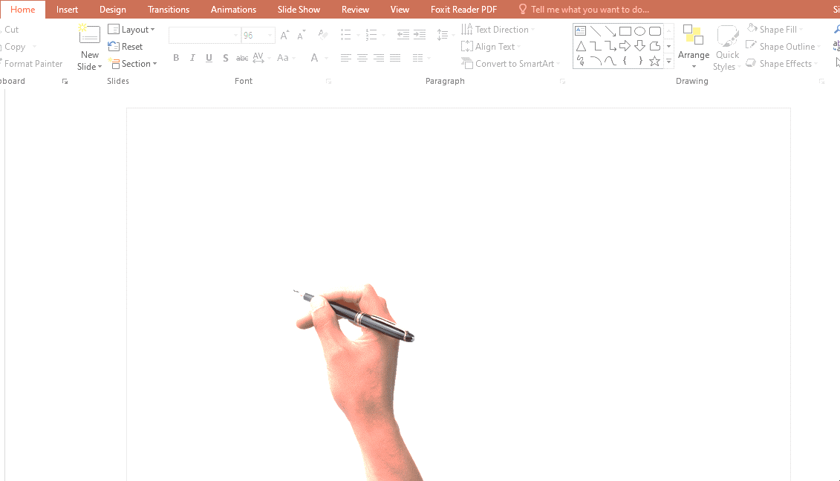

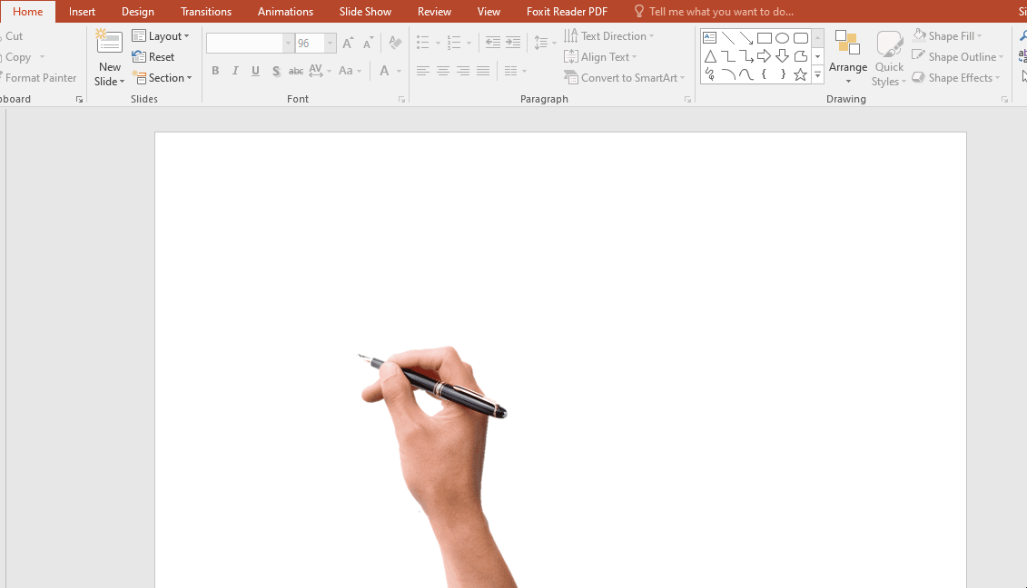
NGỮ VĂN 6 KẾT NỐI TRI THỨC
BÀI 9
TRÁI ĐẤT – NGÔI NHÀ CHUNG

Slide 2
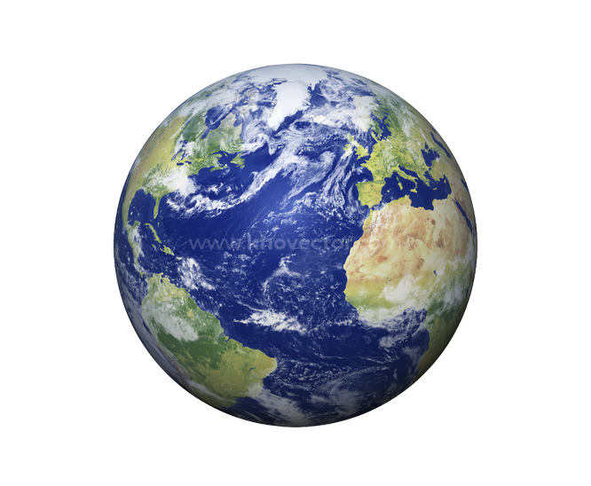

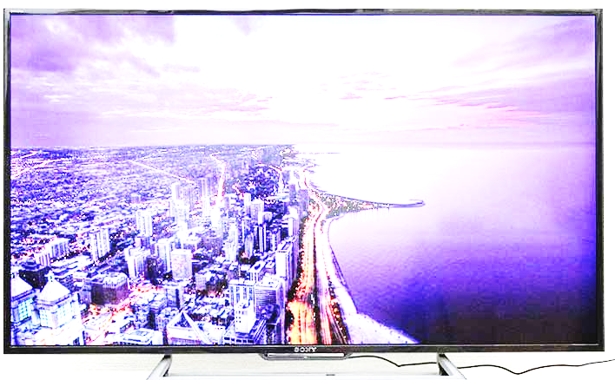

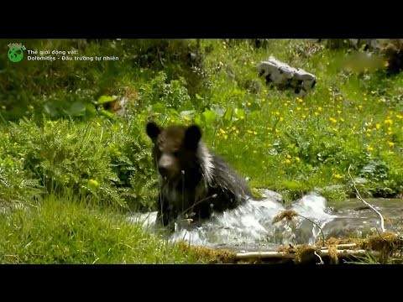

BÀI 9. TRÁI ĐẤT – NGÔI NHÀ CHUNG
KHỞI ĐỘNG
Cho biết nội dung của bộ phim ngắn? Đoạn phim gợi cho em suy nghĩ gì?
https://www.youtube.com/watch?v=evHnwNghJms&t=0s

Slide 3

Văn bản 1: TRÁI ĐẤT – CÁI NÔI CỦA SỰ SỐNG
Hồ Thanh Trang
Khởi động
Câu 1: Em từng nghe, đọc hay đã thuộc những ca khúc, bài thơ nào viết về Trái Đất? Chúng đã gợi lên trong em ấn tượng, cảm xúc gì? Theo em, để hiểu biết và yêu quý hơn hành tinh xanh này, chúng ta còn cần phải tìm đến những nguồn thông tin hay loại tài liệu nào khác?
Câu 2: Người ta thường nói: “Sự sống muôn màu”. Em hiểu điều này như thế nào?

Slide 4
Văn bản 1: TRÁI ĐẤT – CÁI NÔI CỦA SỰ SỐNG
Hồ Thanh Trang
Khởi động
Câu 1
- Em từng nghe, đọc hay đã thuộc những ca khúc, bài thơ nào viết về Trái Đất: Bài hát Trái đất này là của chúng mình (Trương Quang Lục); Bài thơ Trái đất còn quay (Huy Cận). Những bài thơ, bài hát này đã gợi lên trong em hình ảnh Trái Đất là một hành tinh xanh rộng lớn, quay mãi.
- Theo em, để hiểu biết và yêu quý hơn hành tinh xanh này, chúng ta còn cần phải tìm đến những nguồn thông tin nghiên cứu khoa học về Trái Đất, lịch sử hình thành Trái Đất,...

Slide 5
Văn bản 1: TRÁI ĐẤT – CÁI NÔI CỦA SỰ SỐNG
Hồ Thanh Trang
Khởi động
Câu 2– Sự sống muôn màu: sự sống trên Trái Đất đa dạng, phong phú với nhiều loài thực vật, động vật và cả con người.
Ví dụ: Thế giới hữu sinh thật muôn màu muôn vẻ.
+ Có loài chỉ có thể quan sát được bằng kính hiển vi như vi sinh vật. Có loài mang kích thước khổng lồ: cây bao báp, cá voi xanh, khủng long,… Có vô số loài thực vật, động vật sinh sôi nảy nở,…Tất cả tồn tại, phát triển theo những quy luật sinh học lạ lùng, bí ẩn.

Slide 6
Văn bản 1: TRÁI ĐẤT – CÁI NÔI CỦA SỰ SỐNG
Hồ Thanh Trang
Hình thành kiến thức
I. Tri thức ngữ văn
1. Khái niệm văn bản:
Là một đơn vị giao tiếp có tính hoàn chỉnh về nội dung và hình thức, tồn tại ở dạng viết hoặc dạng nói. Dùng để trao đổi thông tin trình bày suy nghĩ, cảm xúc…

Slide 7

Hình thành kiến thức
I. Tri thức ngữ văn
2. Đoạn văn trong văn bản:
Đoạn văn là bộ phận quan trọng của văn bản, có sự hoàn chỉnh tương đổi về ý nghĩa và hình thức.

Slide 8

Văn bản 1: TRÁI ĐẤT – CÁI NÔI CỦA SỰ SỐNG
Hồ Thanh Trang
Hình thành kiến thức
I. Tri thức ngữ văn
3. Văn bản thông tin
a. Các yếu tố và cách triển khai văn bản thông tin
Một văn bản thông tin thường có các yếu tố như: nhan đề, đề mục, đoạn văn, tranh ảnh,...
Mỗi văn bản thông tin có một cách triển khai riêng như thời gian hoặc nhân quả
Ví dụ: VB “Ai ơi mồng 9 tháng 4” là VB thông tin triển khai theo trình tự thời gian.

Slide 9

Văn bản 1: TRÁI ĐẤT – CÁI NÔI CỦA SỰ SỐNG
Hồ Thanh Trang
Hình thành kiến thức
I. Tri thức ngữ văn
3. Văn bản thông tin
b. Văn bản đa phương thức
Văn bản đa phương thức là loại văn bản có sử dụng phối hợp phương tiện ngôn ngữ và các phương tiện phi ngôn ngữ như kí hiệu, sơ đổ, biểu đồ, hinh ảnh...

Slide 10

Văn bản 1: TRÁI ĐẤT – CÁI NÔI CỦA SỰ SỐNG
Hồ Thanh Trang
Hình thành kiến thức
b. Văn bản đa phương thức

Slide 11
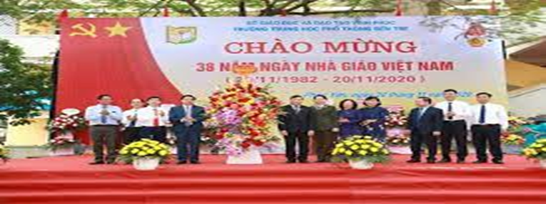
Văn bản 1: TRÁI ĐẤT – CÁI NÔI CỦA SỰ SỐNG
Hồ Thanh Trang
Hình thành kiến thức
b. Văn bản đa phương thức

Slide 12
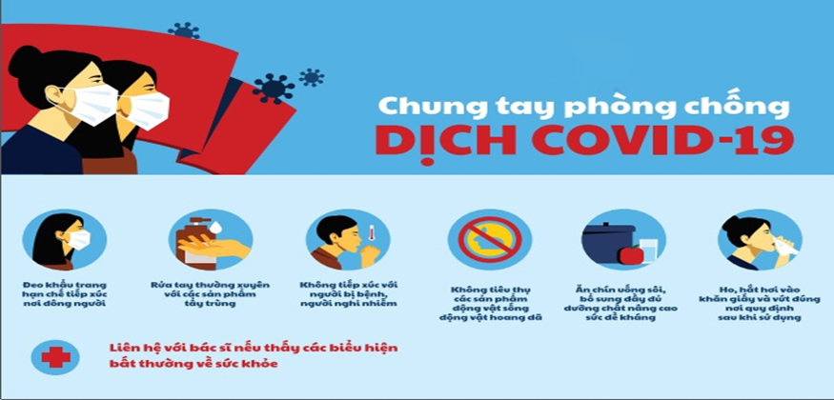
Văn bản 1: TRÁI ĐẤT – CÁI NÔI CỦA SỰ SỐNG
Hồ Thanh Trang
Hình thành kiến thức
b. Văn bản đa phương thức

Slide 13

Văn bản 1: TRÁI ĐẤT – CÁI NÔI CỦA SỰ SỐNG
Hồ Thanh Trang
Hình thành kiến thức
II. Đọc văn bản
1. Đọc và tìm hiểu chú thích
- Đọc
- Tìm hiểu chú thích và giải thích từ khó : E-líp, địa cực, tác nhân, lục địa, hóa thạch,…

Slide 14
Văn bản 1: TRÁI ĐẤT – CÁI NÔI CỦA SỰ SỐNG
Hồ Thanh Trang
Hình thành kiến thức
2. Tìm hiểu chung
Nhóm 1 | Nhóm 2 | Nhóm 3
+ Ai là tác giả của VB? VB được trích từ đâu? + Vb được viết theo thể loại nào?. | + Văn bản chia làm mấy phần? Nêu ý chính của từng phần. | + Văn bản viết về chủ đề gì?

Slide 15
Hình thành kiến thức
2. Tìm hiểu chung
a. Xuất xứ:
Tác giả: Hồ Trang Thanh
Trích từ Báo Điện tử Đất Việt- Diễn đàn Liên hiệp các Hội Khoa học và Kĩ thuật Việt Nam, tháng 9/2020

Slide 16
Văn bản 1: TRÁI ĐẤT – CÁI NÔI CỦA SỰ SỐNG
Hồ Thanh Trang
Hình thành kiến thức
2. Tìm hiểu chung
b. Thể loại: Văn bản thông tin
Phương thức biểu đạt chính: Thuyết minh
c. Bố cục: 3 phần
Mở đầu: Phần 1: Từ đầu đến “365,25 ngày”: giới thiệu về Trái Đất.
Thông tin chính: Phần 2: Tiếp đến “sự sống trên Trái Đất” Trái Đất ngôi nhà chung của muôn vật muôn loài
Kết thúc: Phần 3: còn lại Thực trạng của Trái Đất.

Slide 17
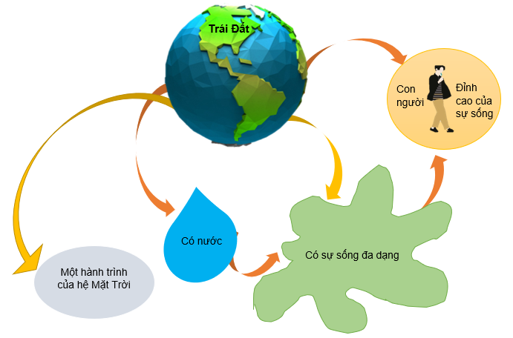

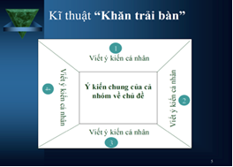
Văn bản 1: TRÁI ĐẤT – CÁI NÔI CỦA SỰ SỐNG
Hồ Thanh Trang
Hình thành kiến thức
III. Khám phá văn bản
1. Các yếu tố hình thức của văn bản:

Slide 18
Văn bản 1: TRÁI ĐẤT – CÁI NÔI CỦA SỰ SỐNG
Hồ Thanh Trang
Hình thành kiến thức
Phiếu học tập số 1
Nhóm tìm hiểu | Nhóm 1 | Nhóm 2 | Nhóm 3 | Nhóm 4
Nội dung tìm hiểu | Nhan đề | Sa-pô | Các tiêu đề nhỏ | Bức tranh
Câu hỏi tìm hiểu | Nhan đề của VB giúp người đọc xác định được điều gì? | Sa-pô là gì? Chỉ ra và nêu vai trò của sa-pô của VB “Trái Đất- cái nôi của sự sống”. Tại sao chữ sa-pô thường in đậm ở đầu bài viết? | Các tiêu đề nhỏ trong văn bản có tác dụng gì? | Bức tranh minh họa làm sáng tỏ thông tin gì trong VB?

Slide 19
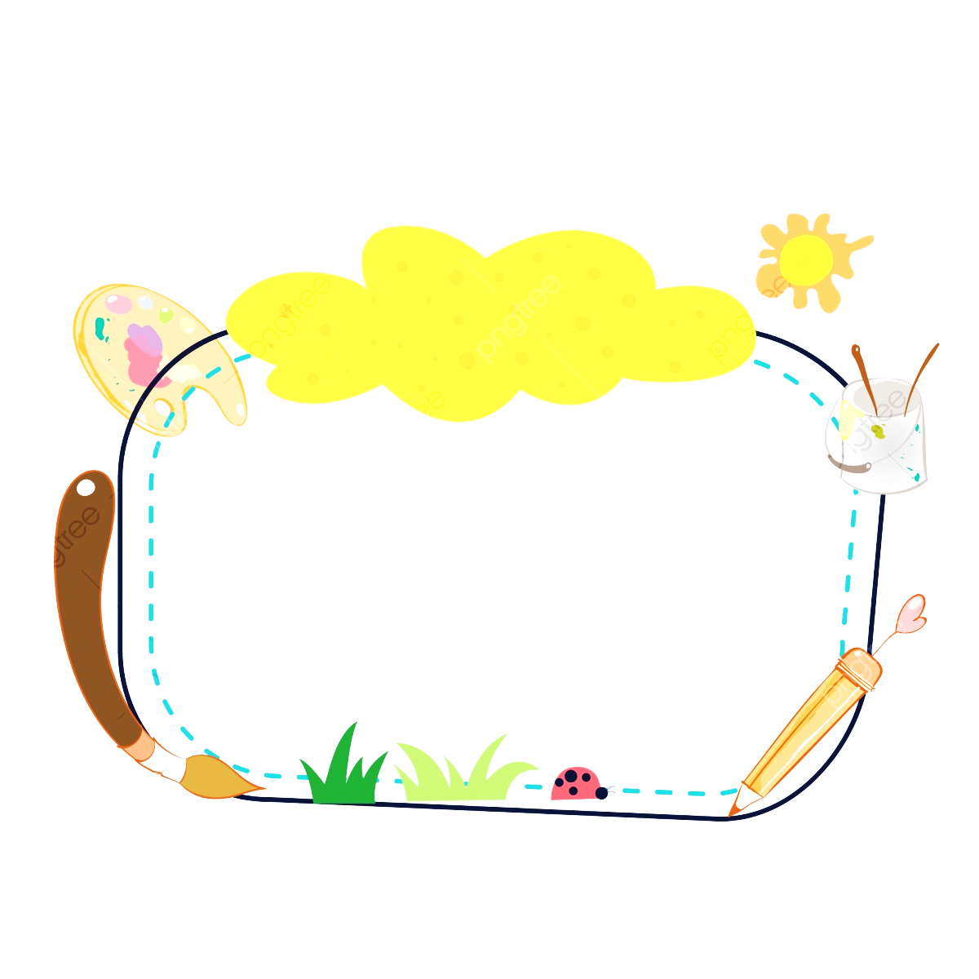

Văn bản 1: TRÁI ĐẤT – CÁI NÔI CỦA SỰ SỐNG
Hồ Thanh Trang
Hình thành kiến thức
a. Nhan đề: “Trái Đất- cái nôi của sự sống”
Mục đích của VB: cung cấp thông tin về Trái Đất và sự sống trên Trái Đất như thế nào.

Slide 20



Văn bản 1: TRÁI ĐẤT – CÁI NÔI CỦA SỰ SỐNG
Hồ Thanh Trang
Hình thành kiến thức
Tác dụng:
Thâu tóm, giới thiệu nội dung của VB: Giới thiệu, trình bày về sự sống trên Trái Đất và gợi nhắc đến ý thức trách nhiệm của con người đối với việc bảo vệ Trái Đất.
b. Sa-pô: Vì sao Trái Đất được gọi là hành tinh xanh? Trên hành tinh xanh ấy, sự sống nảy nở tốt đẹp như thế nào? Con người làm gì để bảo vệ Trái Đất ?

Slide 21
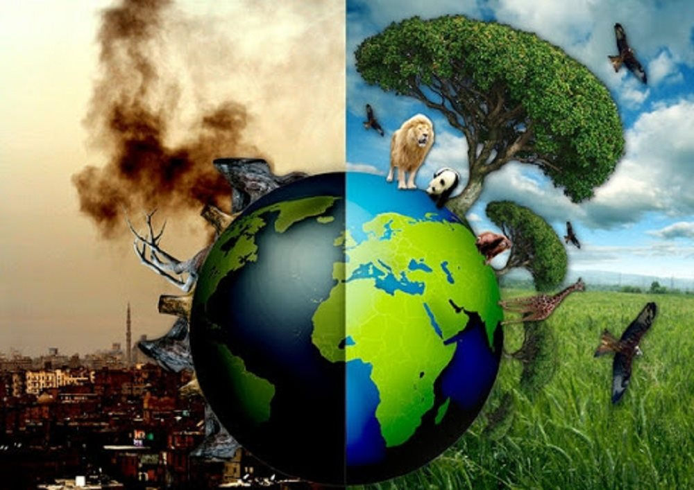
Văn bản 1: TRÁI ĐẤT – CÁI NÔI CỦA SỰ SỐNG
Hồ Thanh Trang
Hình thành kiến thức
Đang bị tổn thương
c. Đề mục => báo hiệu, nhận biết thông tin chủ yếu của từng đoạn văn:

Slide 22


Văn bản 1: TRÁI ĐẤT – CÁI NÔI CỦA SỰ SỐNG
Hồ Thanh Trang
Hình thành kiến thức
d. Bức tranh:
Động vật, thực vật trên mặt đất
Động vật, thực vật dưới nước
Làm nổi bật ý triển khai phần chữ ở mục “Trái Đất- nơi ngụ cư của muôn vật, muôn loài

Slide 23
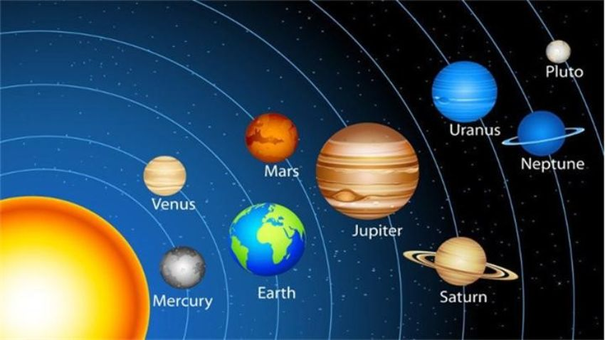

Văn bản 1: TRÁI ĐẤT – CÁI NÔI CỦA SỰ SỐNG
Hồ Thanh Trang
Hình thành kiến thức
2. Trái Đất và sự sống trên Trái Đất
a. Mở đầu: Giới thiệu về Trái Đất
Số liệu, thông tin ngắn gọn, khoa học, chính xác -> Hiểu sơ lược về cấu tạo của Trái Đất

Slide 24

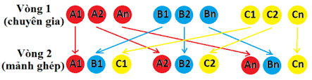
Văn bản 1: TRÁI ĐẤT – CÁI NÔI CỦA SỰ SỐNG
Hồ Thanh Trang
Hình thành kiến thức
b. Thông tin chính: Sự sống muôn màu trên Trái Đất:
Nhóm 1 | Nhóm 2 | Nhóm 3
Mục 2: Vị thần hộ mệnh” của sự sống trên Trái Đất + Tác giả đã nói như thế nào về nước trên Trái Đất? + Theo em việc xem nước là vị thần hộ mệnh có hợp lí không? + Giữa đoạn nói về nước với nhan đề VB có mối liên hệ như thế nào? Liệu đoạn văn nói về nước có chi phối nội dung của các đoạn văn tiếp theo không? | Mục 3: Trái Đất - nơi cư ngụ của muôn loài + Văn bản đã nói được đầy đủ về sự kì diệu của sự sống trên Trái Đất chưa? + Em có thể bổ sung điều gì xung quanh vấn đề này? | Mục 4: Con người trên Trái Đất : + Khi khẳng định con người là đỉnh cao kì diệu của sự sống, tác giả đã xuất phát từ những góc nhìn nào? + Vì sao có thể khẳng định con người là đỉnh cao kì diệu của sự sống trên trái Đất? + Bằng hiểu biết của mình, em hãy thêm bằng chứng để khẳng định con người là đỉnh cao sự kỳ diệu của sự sống trên Trái Đất?

Slide 25
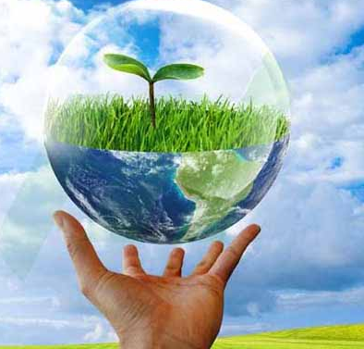

Văn bản 1: TRÁI ĐẤT – CÁI NÔI CỦA SỰ SỐNG
Hồ Thanh Trang
Hình thành kiến thức
b. Thông tin chính: Sự sống muôn màu trên Trái Đất:
b1. “Vị thần hộ mệnh” của sự sống trên Trái Đất: là nước
Nhờ có nước, Trái Đất là nơi duy nhất có sự sống.
Nếu không có nước, Trái Đất chỉ là hành tinh khô chết, trơ trụi.
Nước bao phủ gần 3/4 bề mặt Trái Đất.
Nhờ nước, sự sống trên Trái Đất phát triển dưới nhiều dạng phong
=> VB triển khai theo quan hệ nhân quả.

Slide 26
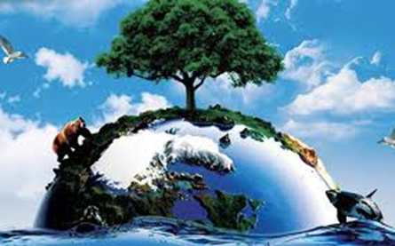
Văn bản 1: TRÁI ĐẤT – CÁI NÔI CỦA SỰ SỐNG
Hồ Thanh Trang
Hình thành kiến thức
b 2. Trái Đất - nơi cư ngụ của muôn loài
Chúng sống ở khắp mọi nơi trên Trái Đất.
Hình dạng, kích thước: Có loài bé nhỏ chỉ nhìn được bằng kính hiển vi (vi sinh vật) >< Có loài to lớn không lồ (cây bao bát, cá voi xanh, khủng long
Chúng đều tồn tại và phát triển theo những quy luật sinh học lạ lùng.
Loài sống trên cạn – loài sống trên không - loài sống dưới nước;
Trái Đất có muôn loài tồn tại:

Slide 27
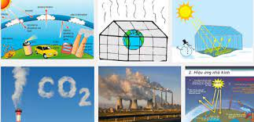
Văn bản 1: TRÁI ĐẤT – CÁI NÔI CỦA SỰ SỐNG
Hồ Thanh Trang
Hình thành kiến thức
c. Phần kết thúc: Thực trạng và thông điệp
Đang bị tổn thương bởi nhiều hành động vô ý thức, bất chấp của con người.
Thực trạng đáng lo ngại của Trái Đất

Slide 28
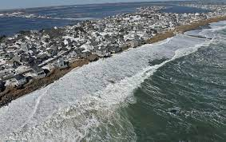
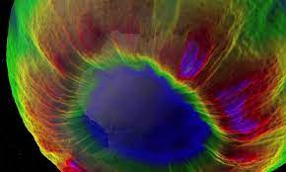

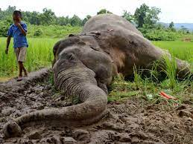
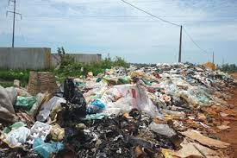
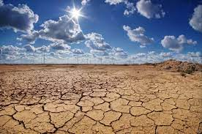
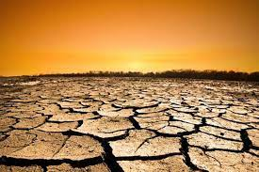
Văn bản 1: TRÁI ĐẤT – CÁI NÔI CỦA SỰ SỐNG
Hồ Thanh Trang
Hình thành kiến thức
c. Phần kết thúc: Thực trạng và thông điệp
Nước biển dâng cao
Lỗ thủng tầng ô zon
Động vật bị tuyệt chủng
Rác thải xâm lấn
HẬU QUẢ
Hoang mạc xâm lấn
Khí hậu nóng lên

Slide 29

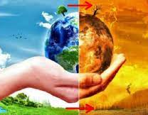
Văn bản 1: TRÁI ĐẤT – CÁI NÔI CỦA SỰ SỐNG
Hồ Thanh Trang
Hình thành kiến thức
c. Phần kết thúc: Thực trạng và thông điệp
Câu hỏi nhức nhối: Trái Đất có thể chịu đựng đến bao giờ? Con người đứng trước thách thức lớn.

Slide 30



Văn bản 1: TRÁI ĐẤT – CÁI NÔI CỦA SỰ SỐNG
Hồ Thanh Trang
Hình thành kiến thức
c. Phần kết thúc: Thực trạng và thông điệp
Ý NGHĨA
Chứa đựng nỗi lo âu về tình trạng Trái Đất hiện nay
Điều đó cũng có nghĩa là “ngôi nhà chung” mà chúng ta cư ngụ đang đứng trước những thách thức to lớn, đòi hỏi mọi người phải thể hiện tinh thần trách nhiệm, không được khoanh tay đứng nhìn, biết chia sẻ, lo lắng những vui buồn cùng Trái Đất.

Slide 31

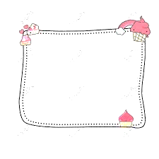
Văn bản 1: TRÁI ĐẤT – CÁI NÔI CỦA SỰ SỐNG
Hồ Thanh Trang
Hình thành kiến thức
IV. Tổng kết
1. Nghệ thuật
Kết hợp chữ viết (chữ in thường và chữ in đậm) với tranh ảnh để văn bản thông tin sinh động
Thông tin chính xác, khoa học về Trái Đất.
Trình tự trình bày thông tin : vừa theo trình tự thời gian vừa theo trình tự nhân quả giữa các phần trong văn bản. Cái trước làm nảy sinh cho cái sau chúng có quan hệ rằng buộc với nhau

Slide 32
Văn bản 1: TRÁI ĐẤT – CÁI NÔI CỦA SỰ SỐNG
Hồ Thanh Trang
Hình thành kiến thức
IV. Tổng kết
2. Nội dung
Trái Đất là vốn là cái nôi của sự sống phong phú của vạn vật. Tuy nhiên, con người đã có nhiều hành động làm tổn thương Trái Đất.
Chung tay bảo vệ Trái Đất là trách nhiệm của mỗi người

Slide 33


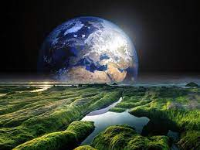
Văn bản 1: TRÁI ĐẤT – CÁI NÔI CỦA SỰ SỐNG
Hồ Thanh Trang
V. Luyện tập
Câu 1:
Trái Đất – cái nôi của sự sống
Văn bản thông tin
Cung cấp thông tin đến người đọc
Nhan đề
Sô pa
Đề mục
Các đoạn văn
Các bộ phận
Tranh minh hoạ

Slide 34
Văn bản 1: TRÁI ĐẤT – CÁI NÔI CỦA SỰ SỐNG
Hồ Thanh Trang
V. Luyện tập
Câu 2: Cách đọc một văn bản thông tin
Xác định đúng thông tin cơ bản của VB thông tin dựa trên nha đề, sa-pô, đề mục .
Đánh giá hiệu quả của cách triển khai VB thông tin mà tác giả lựa chọn.
Đánh giá tính chính xác, tính mới của VB thông qua hệ thống ý, số liệu, hình ảnh.

Slide 35
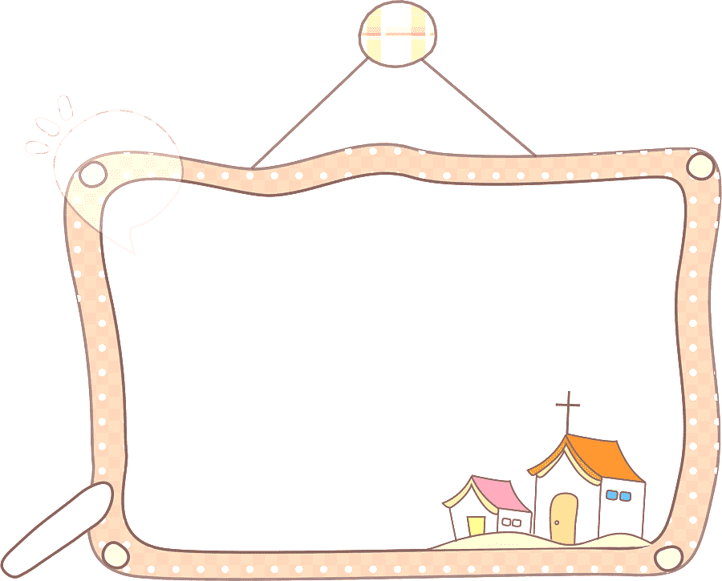
Văn bản 1: TRÁI ĐẤT – CÁI NÔI CỦA SỰ SỐNG
Hồ Thanh Trang
Vận dụng
Câu 3: Viết đoạn văn (khoảng 5-7 câu) với chủ đề: Để hành tinh xanh mãi xanh.

Slide 36
Văn bản 1: TRÁI ĐẤT – CÁI NÔI CỦA SỰ SỐNG
Hồ Thanh Trang
Vận dụng
Câu 3: Viết kết nối:
* Tìm ý
Nội dung đoạn văn: Đưa ra ý kiến về suy nghĩ, hành động cụ thể để bảo vệ sự sống trên Trái Đất
+ Tại sao Trái Đất được gọi là hành tinh xanh? Từ “xanh” vốn chỉ màu sắc được chuyển nghĩa như thế nào trong trường hợp này?
+ Làm thế nào để Trái Đất luôn tươi đẹp và sự sống không ngừng tiếp diễn?
* Dàn ý:
- Mở đoạn: dẫn dắt, giới thiệu chủ đề: Để hành tinh xanh mãi xanh.

Slide 37
Văn bản 1: TRÁI ĐẤT – CÁI NÔI CỦA SỰ SỐNG
Hồ Thanh Trang
Vận dụng
- Thân đoạn: Hệ thống lí lẽ em dùng để thuyết phục người khác: Những việc cần làm để Trái Đất luôn tươi đẹp và sự sống không ngừng tiếp diễn
+ Bằng chứng: trồng cây xanh, chăm sóc động vật, sống gắn bó với thiên nhiên, tham gia hoạt động thu gom rác, năng cao ý thức bảo vệ môi trường…
- Kết đoạn: Khẳng định mỗi con người “học cahs” có mặt trân Trái Đất bằng những chia sẻ, lo lắng, vui buồn cùng Trái Đất để giữ màu xanh cho Trái Đất.
* Hình thức đoạn văn.

Slide 38
Văn bản 1: TRÁI ĐẤT – CÁI NÔI CỦA SỰ SỐNG
Hồ Thanh Trang
Vận dụng
Mức độ Tiêu chí | Mức 1 | Mức 2 | Mức 3
Đoạn văn có chủ đề Để hành tinh xanh mãi xanh, độ dài 5-7 câu (10 điểm) | Nội dung đoạn văn còn sơ sài; mắc một số lỗi chính tả ( 5 – 6 điểm) | Nội dung đoạn văn tương đối chi tiết; trình bày được suy nghĩ riêng có sức thuyết phục về vấn đề ý thức bảo vệ môi trường, bảo vệ Trái Đất, không mắc lỗi chính tả (7- 8 điểm) | Nội dung đoạn văn chi tiết; trình bày được suy nghĩ riêng có sức thuyết phục về chủ đề, diễn đạt sáng tạo, có cảm xúc, không mắc lỗi chính tả. (9- 10 điểm)

Slide 39
Văn bản 1: TRÁI ĐẤT – CÁI NÔI CỦA SỰ SỐNG
Hồ Thanh Trang
Vận dụng
Đoạn văn tham khảo:
Trái Đất của chúng ta đang đứng trước nguy cơ tổn thương nặng nề mà chủ yếu là do hành vi của con người gây ra, mỗi chúng ta cần làm gì để Trái Đất là hành tinh xanh xanh mãi ? Điều này, cần có sự thay đổi trong nhận thức của mỗi con người, và cần được thể hiện bằng việc làm cụ thể. Nâng cao hiểu biết về sự sống trên Trái Đất, hãy sống thân thiện với thiên nhiên xùng quanh là việc làm cần thiết. Mỗi chúng ta hãy trồng cây xanh nơi mình ở, chăm sóc động vật, sống gắn bó với thiên nhiên, tham gia hoạt động thu gom rác, hạn chế sử dụng túi ni lông và chai lọ nhựa… Mỗi con người học cách có mặt trên Trái Đất bằng những chia sẻ, lo lắng, vui buồn cùng Trái Đất để giữ màu xanh cho Trái Đất.

Slide 40
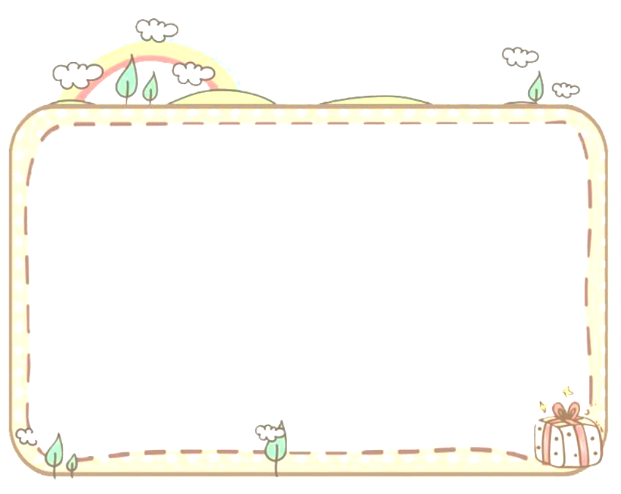
THỰC HÀNH TIẾNG VIỆT
Khởi động
Câu 1. Bằng chứng nào cho thấy VB “Trái Đất – cái nôi của sự sống” là văn bản?
Câu 2. Đoạn văn em vừa viết ở phần viết kết nối có thể coi là một văn bản không? Vì sao?

Slide 41
THỰC HÀNH TIẾNG VIỆT
Khởi động
Câu 1.
Bằng chứng cụ thể để khẳng định Trái Đất - cái nôi của sự sống là một văn bản:
- Trái Đất - cái nôi của sự sống có các yếu tố: Nhan đề, đề mục các phần (5 phần), có 5 đoạn văn và bức tranh minh họa cho nội dung văn bản.
- Văn bản được triển khai theo quan hệ nguyên nhân - kết quả.
- VB Trái Đất - cái nôi của sự sống có chứa đựng thông điệp ý nghĩa rõ ràng và tất cả các thông tin đều tập trung vào vấn đề chính.

Slide 42
THỰC HÀNH TIẾNG VIỆT
Nhắc lại lí thuyết
I. Nhắc lại lí thuyết
1. Văn bản:
a. Ví dụ:
b. Đặc điểm của văn bản:
- Là một đơn vị giao tiếp có tính hoàn chỉnh về nội dung và hình thức;
- Tồn tại ở dạng viết hoặc dạng nói.
- Dùng để trao đổi thông tin trình bày suy nghĩ, cảm xúc, chứa thông điệp ý nghĩa…

Slide 43
THỰC HÀNH TIẾNG VIỆT
Nhắc lại lí thuyết
c. Loại văn bản: có nhiều cách phân loại VB như:
- Dựa vào chức năng giao tiếp có VB nghị luận, VB văn học, VB thông tin.
- Dựa vào tình đa dạng của phương tiện, phương thức truyền tải thông tin có: VB thông thường, VB đa phương thức.
- Dựa vào hình thức xuất hiện có: VB viết, VB nói.

Slide 44
THỰC HÀNH TIẾNG VIỆT
Nhắc lại lí thuyết
2. Đoạn văn trong văn bản:
a. Đặc điểm:
Đoạn văn là bộ phận quan trọng của văn bản, có sự hoàn chỉnh tương đổi về ý nghĩa và hình thức, gồm nhiều câu (có khi chỉ có một câu) được tổ chức xoay quanh một ý nhỏ.
Đoạn văn bắt đầu bằng chữ cái viết hoa lùi vào đầu dòng, kết thúc bằng một dấu chấm câu.

Slide 45
THỰC HÀNH TIẾNG VIỆT
Nhắc lại lí thuyết
2. Đoạn văn trong văn bản:
b. Chức năng đoạn văn trong văn bản:
Mở đầu văn bản
Trình bày một khía cạnh nào đó của nội dung chính.
Kết thúc văn bản hoặc mở rộng liên kết vấn đề.

Slide 46
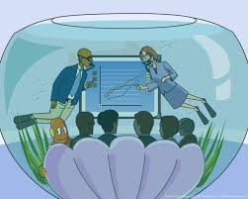
THỰC HÀNH TIẾNG VIỆT
II. Thực hành
Bài 1/trang 81:
THẢO LUẬN NHÓM
Qua văn bản “Trái Đất – cái nôi của sự sống”, em hãy nêu những bằng chứng cụ thể để khẳng định nó là một văn bản?

Slide 47


THỰC HÀNH TIẾNG VIỆT
II. Thực hành
Bài 1/trang 81: Các bằng chứng cụ thể để khẳng định “Trái Đất – cái nôi của sự sống” là một văn bản:
Hoàn chỉnh về nội dung và hình thức.
Tồn tại ở dạng viết.
VB dùng để trao đổi thông tin
Qua văn bản, tác giả trình bày suy nghĩ, cảm xúc của mình

Slide 48
THỰC HÀNH TIẾNG VIỆT
Bài 2/trang 81
Trái Đất – cái nôi của sự sống
Văn bản thông tin
Cung cấp thông tin đến người đọc
Nhan đề
Đề mục
Các đoạn văn
Các bộ phận
Tranh minh hoạ

Slide 49

THỰC HÀNH TIẾNG VIỆT
Bài 3/ trang 81
* Những thông tin từ văn bản Trái Đất- cái nôi của sự sống:
Trái Đất là hành tinh duy nhất trong hệ mặt trời có sự sống
Nhờ có nguồn nước trên Trái Đất, sự sống trên Trái Đất mới bắt đầu.
Sinh vật, con người chung sống phát triển trên Trái Đất
Trái Đất hiện đang đối mặt với những vấn đề và thách thức khác nhau bắt nguồn từ con người.

Slide 50

THỰC HÀNH TIẾNG VIỆT
* Thông điệp mà em nhận được từ văn bản Trái Đất- cái nôi của sự sống : Con người cần có những suy nghĩ nghiêm túc và hành động tích cực để bảo vệ hành tinh xanh. Đó là vấn đề cần thiết và cấp bách.

Slide 51

THỰC HÀNH TIẾNG VIỆT
Bài 4/trang 82
Chọn một đoạn văn trong VB Trái Đất- cái nôi của sự sống và điền thông tin cần thiết vào bảng sau:
THẢO LUẬN NHÓM
Thứ tự đoạn văn trong văn bản | Điểm mở đầu và điểm kết thúc của đoạn văn | Ý chính của đoạn văn | Chức năng của đoạn văn trong văn bản

Slide 52
THỰC HÀNH TIẾNG VIỆT
Bài 4/trang 82
Thứ tự đoạn văn trong văn bản | Điểm mở đầu và điểm kết thúc của đoạn văn | Ý chính của đoạn văn | Chức năng của đoạn văn trong văn bản
Đoạn 4 (Con người trên Trái Đất) | Điểm mở đầu: Đỉnh cao kì diệu của sự sống trên Trái Đất chính là con người; Điểm kết thúc: Nhưng đáng buồn …và phát triển của mọi sự sống trên Trái Đất | Tác động tích cực và cả tiêu cực của con người vừa cải tạo, vừa gây tổn thương Trái Đất. | Làm rõ nét thêm nội dung của văn bản: Trái Đất là cái nôi của sự sống, và cần được bảo vệ.

Slide 53
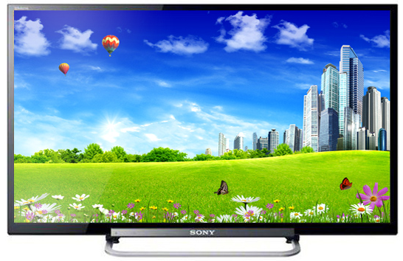
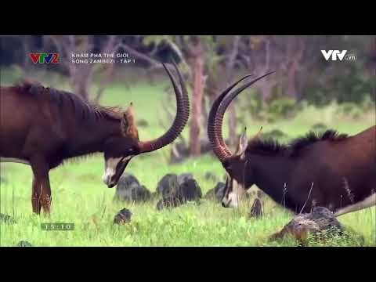
Văn bản 2: Các loài sống chung với nhau như thế nào?
(Ngọc Phú)
Khởi động
Đoạn phim vừa xem có nhan đề là gì?
Đoạn phim đề cập vấn đề gì?
Em ấn tượng như thế nào về cuộc sống muôn vật muôn loài nơi đây?
XEM VIDEO

Slide 54

Văn bản 2: Các loài sống chung với nhau như thế nào?
(Ngọc Phú)
Hình thành kiến thức
I. Đọc văn bản
1. Đọc và tìm hiểu chú thích
- Đọc
- Tìm hiểu chú thích và giải thích từ khó
( SGK-T83- 84)
Đọc to, rõ ràng, nhấn mạnh chú ý âm lượng, tốc độ, sự biểu cảm khi đọc...chú ý đọc đúng tên riêng tiếng nước ngoài, từ mượn.

Slide 55

Văn bản 2: Các loài sống chung với nhau như thế nào?
(Ngọc Phú)
Hình thành kiến thức
2. Tìm hiểu chung
a, Tác giả
Tác giả: Ngọc Phú
Trích từ Báo Điện tử Đất Việt- Diễn đàn Liên hiệp các Hội Khoa học và Kĩ thuật Việt Nam, tháng 9/2020
b. Thể loại: VB thông tin

Slide 56
Văn bản 2: Các loài sống chung với nhau như thế nào?
(Ngọc Phú)
Hình thành kiến thức
2. Tìm hiểu chung
c. Bố cục: VB có 8 đoạn văn, chia làm 3 phần
Phần 1: Từ đầu đến “rất dễ bị tổn thương của nó” Phần mở đầu – đoạn văn 1
Phần 2: Nội dung chính: tiếp theo đến “thế giới đẹp đẽ này.” – Đoạn văn số 2 đến số 7
Phần 3: Kết thúc- đoạn 8

Slide 57
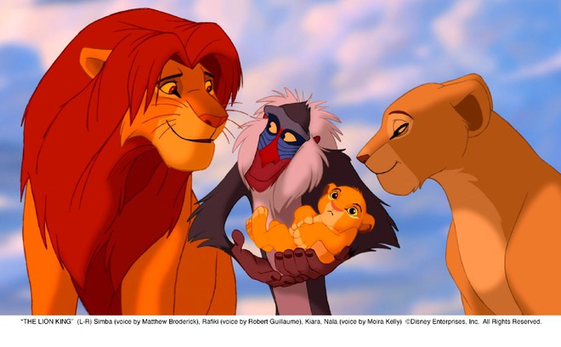
Văn bản 2: Các loài sống chung với nhau như thế nào?
(Ngọc Phú)
Hình thành kiến thức
II. Khám phá văn bản
1. Phần mở đầu
Cách mở đầu VB: kể lại cuộc hội thoại ngắn giữa hai nhân vật trong bộ phim hoạt hình nổi tiếng Vua sư tử.
Tác dụng
Giới thiệu vấn đề đời sống của muôn loài trên Trái Đất và sự cân bằng rất dễ bị tổn thương của nó
Tạo hấp dẫn, giàu sắc thái cảm xúc, đã làm “mềm” đi sự khô khan thường có của VB thông tin, gợi nhiều suy nghĩ liên tưởng.

Slide 58
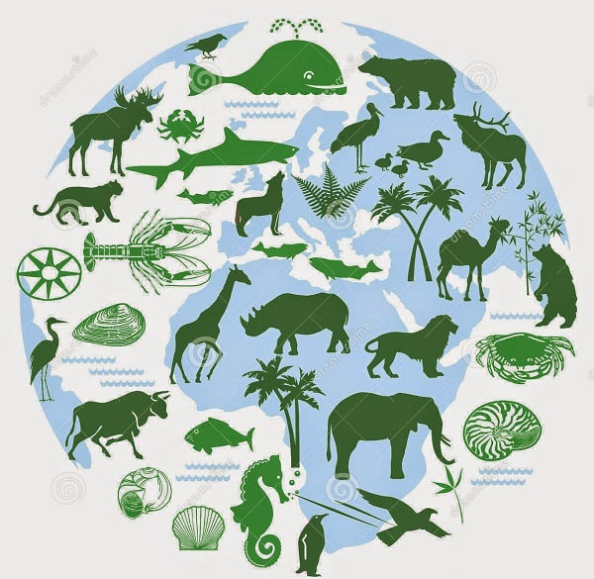
Văn bản 2: Các loài sống chung với nhau như thế nào?
(Ngọc Phú)
Hình thành kiến thức
2. Thông tin về loài vật sống chung với nhau trên Trái Đất.
a. Sự đa dạng của các loài
* Những con số, dữ liệu
Số lượng loài sinh vật tồn tại trên trái đất
Thực tế
Đã được nhận biết
> 10.000.000 loài
1.400.000 loài
Động vật
> 300.000 loài
Thực vật
> 1.000.000 loài

Slide 59
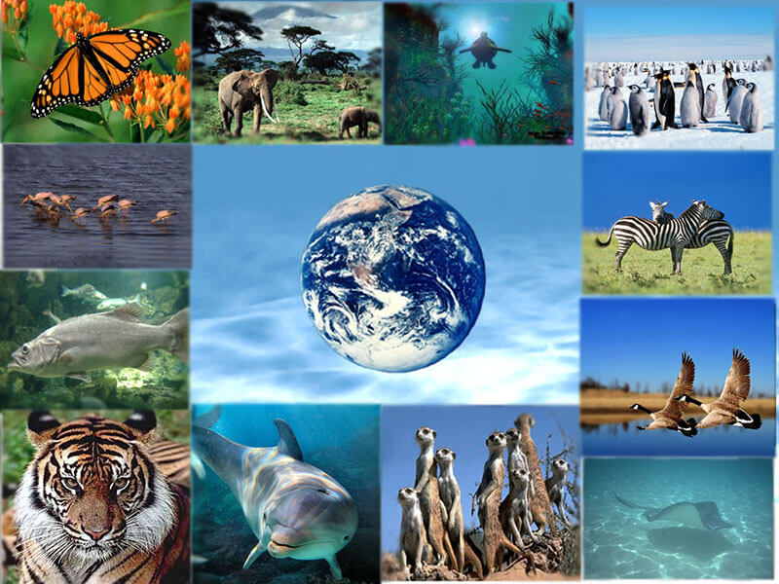
Văn bản 2: Các loài sống chung với nhau như thế nào?
(Ngọc Phú)
Hình thành kiến thức
2. Thông tin về loài vật sống chung với nhau trên Trái Đất.
a. Sự đa dạng của các loài
Sự chênh lệch rất lớn giữa con số chỉ số lượng loài sinh vật tồn tại trên thực tế và con số chỉ số lượng loài sinh vật đã được nhận biết

Slide 60
Văn bản 2: Các loài sống chung với nhau như thế nào?
(Ngọc Phú)
Hình thành kiến thức
2. Thông tin về loài vật sống chung với nhau trên Trái Đất.
a. Sự đa dạng của các loài
* Thể hiện sự phong phú của các loài trên Trái Đất.
Con người chưa khám phá hết số lượng các loài trên Trái Đất.
Giữa các loài có sự phụ thuộc lẫn nhau.
Ý nghĩa
Mỗi quần xã sinh vật là một thế giới riêng, không giống với các quần xã khác.
* Sự đa dạng của quần xã sinh vật:
Trong nội bộ từng quần xã, có những cái riêng của nhiều loài cùng sinh sống.
Sự đa dạng ở mỗi quần xã phụ thuộc vào nhiều yếu tố.

Slide 61
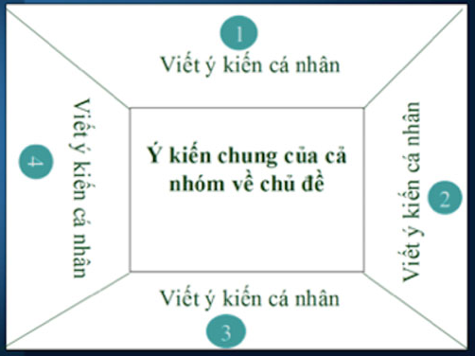
Văn bản 2: Các loài sống chung với nhau như thế nào?
(Ngọc Phú)
Hình thành kiến thức
2. Thông tin về loài vật sống chung với nhau trên Trái Đất.
b. Tính trật tự trong đời sống muôn vật muôn loài.
NHIỆM VỤ
HOẠT ĐỘNG NHÓM
Câu 1: Nêu những căn cứ giúp ta hiểu được tính trật tự trong đời sống của muôn loài. Theo em việc thiên nhiên duy trì trật tự ấy có ý nghĩa như thế nào?
Câu 2: Nếu chỉ tồn tại quan hệ đối kháng, sự cân bằng trong từng quần xã sinh vật sẽ bị ảnh hưởng ra sao?

Slide 62
Văn bản 2: Các loài sống chung với nhau như thế nào?
(Ngọc Phú)
Hình thành kiến thức
b. Tính trật tự trong đời sống muôn vật muôn loài.
Các căn cứ | Biểu hiện của tính trật tự trong đời sống muôn loài | Dẫn chứng
Tính chất của loài trong quần xã | - Loài ưu thế | cây thông trong quần xã rừng thông
 | - Loài chủ chốt | như sư tử ở các đồng cỏ hay cá sấu ở đầm nước châu Phi.
Sự phân bố của các loài trong không gian sống | - Theo chiều thẳng đứng: | sự phân tầng của thực vật trong rừng mưa nhiệt đới
 | - Theo chiều ngang: | trải ra theo bề rộng của địa hình
Mối quan hệ giữa các loài | Quan hệ hỗ trợ | gắn liền chia sẻ cơ hội sống
 | - Quan hệ đối kháng: | cạnh tranh, kí sinh, ăn thịt lẫn nhau.

Slide 63
Văn bản 2: Các loài sống chung với nhau như thế nào?
(Ngọc Phú)
Hình thành kiến thức
b. Tính trật tự trong đời sống muôn vật muôn loài.
* Ý nghĩa:
=> Việc duy trì trật tự trong đời sống muôn loài sẽ giúp duy trì cân bằng sinh thái
- Nếu chỉ tồn tại quan hệ đối kháng, sự cân bằng trong đời sống của các loài sinh vật trong một quần xã ngay lập tức sẽ bị phá vỡ.
- Nếu quan hệ hỗ trợ luôn tồn tại bên cạnh quan hệ đối kháng thì mọi thứ đạt đến sự cân bằng, vạn vật đều có cơ hội sống

Slide 64
Văn bản 2: Các loài sống chung với nhau như thế nào?
(Ngọc Phú)
Hình thành kiến thức
c. Vai trò của con người đối với sự sống trên Trái Đất.
Con người cũng là một loài sinh vật, có khả năng sáng tạo, tự kiêu, coi mình là chúa tể thế giới
Hành động của con người tác động xấu đến muôn loài: tuỳ ý xếp đặt lại trật tự mà tạo hoá gây dựng
=> Đời sống muôn loài bị xáo trộn, phá vỡ do chịu tác động xấu từ con người.
=> Vì vậy con người cần tỉnh ngộ, biết cách chung sống hài hoà với muôn loài để xây dựng lại cuộc sống bình yên vốn có trước đây của TĐ.

Slide 65
Văn bản 2: Các loài sống chung với nhau như thế nào?
(Ngọc Phú)
Hình thành kiến thức
3. Phần kết thúc.
Tác giả trích dẫn lại cuộc thoại giữa vua sư tử với Xim- ba trong phim Vua sư tử
Tác dụng:
Suy ngẫm:
Tạo ra sự kết nối với mở đầu VB, gợi nhiều liên tưởng, suy ngẫm, tạo sức hấp dẫn cho VB
Con người cần hiểu và có cách ứng xử đúng đắn với muôn loài trên Trái Đất.

Slide 66
Văn bản 2: Các loài sống chung với nhau như thế nào?
(Ngọc Phú)
Hình thành kiến thức
III. Tổng kết
1. Nghệ thuật
Kết hợp chữ viết với tranh ảnh để văn bản thông tin sinh động.
Thông tin chính xác, khoa học về các loài vật trên Trái Đất thông qua các số liệu.
Trình tự trình bày thông tin theo trình tự nhân quả.
Cách mở đầu - kết thúc văn bản có sự thống nhất, hỗ trợ cho nhau tạo nên nét đặc sắc, độc đáo cho VB.

Slide 67
Văn bản 2: Các loài sống chung với nhau như thế nào?
(Ngọc Phú)
Hình thành kiến thức
III. Tổng kết
2. Nội dung
Văn bản đề cập đến vấn đề sự đa dạng của các loài vật trên Trái Đất và trật tự trong đời sống muôn loài.
VB đã đặt ra cho con người vấn đề cần biết chung sống hài hoà với muôn loài, để bảo tồn sự đa dạng của thiên nhiên trên Trái Đất.

Slide 68
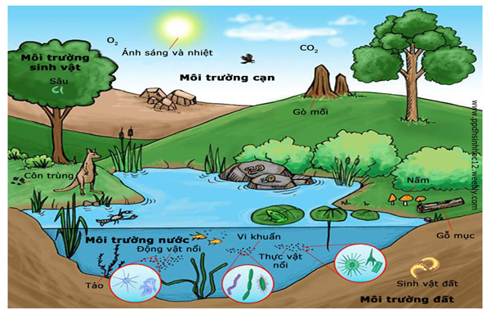
Văn bản 2: Các loài sống chung với nhau như thế nào?
(Ngọc Phú)
V. Luyện tập
Câu 1. Con người có thể làm gì để bảo vệ sự phát triển phong phú của thế giới sinh vật?

Slide 69

Văn bản 2: Các loài sống chung với nhau như thế nào?
(Ngọc Phú)
V. Luyện tập
Câu 1: Bảo vệ môi trường sống của các sinh vật.
Nghiêm cấm các hành vi săn bắt trái phép các sinh vật…
Nâng cao ý thức bảo vệ môi trường như hạn chế sả thải túi ni lông và rác thải nhựa; trồng thêm nhiều cây xanh, …
Tuyên truyền đến mọi người nâng cao ý thức ý thức bảo vệ môi trường…

Slide 70
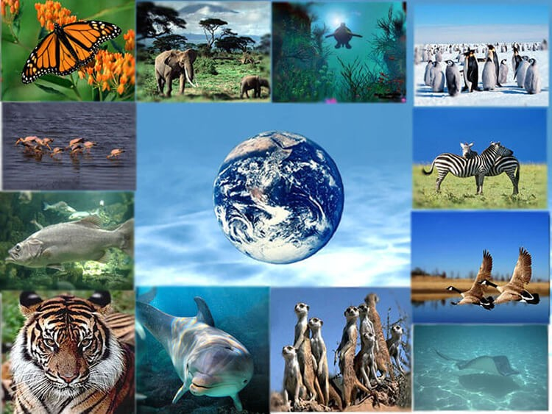
Văn bản 2: Các loài sống chung với nhau như thế nào?
(Ngọc Phú)
Vận dụng
Câu 2: Hãy viết đoạn văn (khoảng 5 - 7 câu) với chủ đề: Trên hành tinh đẹp đẽ này, muôn loài đều cần thiết cho nhau.

Slide 71
Văn bản 2: Các loài sống chung với nhau như thế nào?
(Ngọc Phú)
Vận dụng
Câu 2.
* Tìm ý
- Nội dung đoạn văn: Đưa ra ý kiến, lí lẽ, bằng chứng để khẳng định mối quan hệ gắn bó và tác động qua lại giữa muôn loài.
- Tại sao trên hành tinh này, muôn loài đều cần thiết cho nhau?
+ Muôn vật muôn loài: là tất cả sinh vật trên hành tinh này.
+ Các nhà khoa học đều khẳng định tồn tại sự phụ thuộc giữa muôn vật, muôn loài, dù chúng là những quần xã riêng, có đặc điểm riêng.

Slide 72
Văn bản 2: Các loài sống chung với nhau như thế nào?
(Ngọc Phú)
Vận dụng
Câu 2.
+ Trật tự giữa muôn vật muôn loài được thể hiện phong phú nhưng đều cùng sinh sống, cùng phát triển, ràng buộc lẫn nhau dù trong quan hệ đối kháng hay hỗ trợ.
+ Hãy tôn trọng thiên nhiên và có ý thức xây dựng mối quan hệ gần gũi, gắn bó với thiên nhiên chính là con người đang bảo vệ chính mình.

Slide 73
Văn bản 2: Các loài sống chung với nhau như thế nào?
(Ngọc Phú)
Vận dụng
Câu 2.
* Dàn ý:
- Mở đoạn: nêu chủ đề: Trên hành tinh đẹp đẽ này, muôn loài đều cần thiết cho nhau
- Thân đoạn: Hệ thống lí lẽ em dùng để thuyết phục muôn loài đều cần thiết cho nhau
- Kết đoạn: Mỗi người cần nâng cao ý thức bảo vệ thiên nhiên, biết cách chung sống với muôn vật, muôn loài.

Slide 74
Văn bản 2: Các loài sống chung với nhau như thế nào?
(Ngọc Phú)
Vận dụng
Bảng kiểm kĩ năng viết đoạn văn:
STT | Tiêu chí | Có | Không
1 | Đảm bảo đúng chủ đề Trên hành tinh đẹp đẽ này, muôn loài đều cần thiết cho nhau.
2 | Lí lẽ, dẫn chứng có đủ sức thuyết phục về sự cần thiết sống phải hòa hợp với muôn loài.
3 | Có thông điệp về việc bảo vệ các loài vật trên Trái Đất.
4 | Câu văn diễn đạt rõ ràng, dễ hiểu, có cảm xúc.
5 | Có hình thức đoạn văn, độ dài là 5-7 câu.

Slide 75
THỰC HÀNH TIẾNG VIỆT
Khởi động
Cho các từ: radio, vô tuyến, ti vi, gia đình, facebook, ma-ket-ting, gia tộc, hải quân, hải đăng, cao tốc
Phiếu học tập số 1
Từ mượn tiếng Hán | Từ mượn các ngôn ngữ khác

Slide 76
THỰC HÀNH TIẾNG VIỆT
Khởi động
Từ mượn tiếng Hán | Từ mượn các tiếng Châu Âu
vô tuyến, gia đình, gia tộc, hải quân, hải đăng, cao tốc | radio, ti vi, facebook, ma-ket-ting

Slide 77
THỰC HÀNH TIẾNG VIỆT
Hình thành kiến thức
I. Lí thuyết
1. Từ mượn .
a. Ví dụ:
tác phẩm
hòa bình
Từ mượn tiếng Hán
văn học
sứ giả

Slide 78
THỰC HÀNH TIẾNG VIỆT
Hình thành kiến thức
I. Lí thuyết
1. Từ mượn .
a. Ví dụ:
nhà) ga
áp phích
xà phòng
Từ mượn tiếng Pháp
pa nô
mùi soa

Slide 79
THỰC HÀNH TIẾNG VIỆT
Hình thành kiến thức
I. Lí thuyết
1. Từ mượn .
a. Ví dụ:
Mít tinh
Từ mượn tiếng Anh
Ti vi

Slide 80
THỰC HÀNH TIẾNG VIỆT
Hình thành kiến thức
1. Từ mượn .
Như bất kì ngôn ngữ nào khác, tiếng Việt mượn nhiều từ của tiếng nước ngoài để làm giàu cho vốn từ của mình.
Khái niệm
Mượn từ là một cách để phá triển vốn từ.

Slide 81
THỰC HÀNH TIẾNG VIỆT
Hình thành kiến thức
2. Từ mượn tiếng Hán
THẢO LUẬN NHÓM BÀN
Từ những yếu tố Hán Việt: hải (biển), thủy (nước), em hãy tạo ra các từ Hán Việt, giải nghĩa từ đó?
PHIẾU HỌC TẬP SỐ 2
Yếu tố Hán Việt | Từ Hán Việt
Hải (biển) | Hải đăng,…….
Thủy (nước) | Thủy nông, …….
Gia (nhà) | Gia tộc,…..

Slide 82
THỰC HÀNH TIẾNG VIỆT
Hình thành kiến thức
2. Từ mượn tiếng Hán
Từ mượn trong tiếng Việt có một bộ phận lớn các từ mượn tiếng Hán gọi là từ Hán Việt.
Ví dụ:
Yếu tố Hán Việt | Từ mượn tiếng Hán
Hải (biển) | Hải đăng, hải sản, hải lãnh, hải quân, hải lí, hải phận…
Thủy (nước) | Thủy nông, thủy quái, thủy sản, thủy lợi, thủy canh, thủy văn, thủy cung...,
Gia (nhà) | Gia tộc, gia đình, gia phả, gia sản, gia nhân, …

Slide 83
THỰC HÀNH TIẾNG VIỆT
Hình thành kiến thức
II. Thực hành tiếng Việt
Bài tập 1/Tr 86 Đọc đoạn văn trong SHS và thực hiện yêu cầu:
a. Trong đoạn văn trên có nhiều từ là từ mượn, chẳng hạn: kế hoạch, phát triển, công nghiệp, băng, ô-dôn, không khí, ô nhiễm, ... Theo em, từ nào được vay mượn từ tiếng Hán, từ nào được vay mượn từ tiếng Anh? Vì sao em xác định như vậy?
Từ mượn tiếng Hán | Từ mượn tiếng Anh

Slide 84
THỰC HÀNH TIẾNG VIỆT
Hình thành kiến thức
II. Thực hành tiếng Việt
Bài tập 1/Tr 86 Đọc đoạn văn trong SHS và thực hiện yêu cầu:
b. Trong các từ mượn như công nghiệp, băng, Ô-dôn, ô nhiễm, từ nào gây cho em cảm giác về từ mượn rõ nhất? Vì sao?

Slide 85
THỰC HÀNH TIẾNG VIỆT
Hình thành kiến thức
II. Thực hành tiếng Việt
1. Bài tập 1/ trang 86
a.
- Các từ vay mượn tiếng Hán: kế hoạch, phát triển, công nghiệp, không khí, ô nhiễm
=> Các từ này có cách đọc và hình thức chính tả giống từ thuần Việt, có tính chất khái quát về nghĩa.
- Các từ vay mượn tiếng Anh: băng, ô-dôn
=> băng là từ mượn đã được Việt hóa hoàn toàn
ô-dôn là từ có gạch nối giữa các âm tiết gây ấn tượng về từ mượn rõ nhất

Slide 86
THỰC HÀNH TIẾNG VIỆT
Hình thành kiến thức
II. Thực hành tiếng Việt
1. Bài tập 1/ trang 86
b.
- Từ ô-dôn cho em cảm giác từ mượn rõ nhất.
- Vì từ ngữ này có phần gạch nối rất dễ nhận biết.

Slide 87
THỰC HÀNH TIẾNG VIỆT
Hình thành kiến thức
1. Bài tập 1/ trang 86
c. Một số từ có yếu tố không:
Từ có yếu tố không | Nghĩa của từ
Không trung | Chỉ khoảng không gian ở trên cao
Không gian | hình thức tồn tại cơ bản của vật chất (cùng với thời gian), trong đó các vật thể có độ dài và độ rông, chiều cao
Không quân | Từ chỉ một quân chủng (trong quân đội) hoạt động trên không nhằm bảo vệ vùng trời của một quốc gia
Không tưởng | Chỉ sự viển vông, không thiết thực hoặc việc khó thức hiện

Slide 88
THỰC HÀNH TIẾNG VIỆT
Hình thành kiến thức
1. Bài tập 1.c/ trang 86
TRÒ CHƠI
TIẾP SỨC ĐỒNG ĐỘI
Nhiệm vụ: Các yếu tố như không, nhiễm không chỉ xuất hiện trong không khí, ô nhiễm mà còn được dùng để tạo nên nhiều từ khác mà chúng ta vẫn sử dụng hằng ngày. Hãy kể thêm một số từ có những yếu tố ấy và giải thích ý nghĩa của chúng.
Chia lớp làm 2 đội thi với nhau, mỗi đội xếp 1 hàng, lần lượt cử thành viên đội mình lên bảng và viết ra cách từ, giải nghĩa từ, các thành viên nối tiếp nhau.
Đội nào nhanh, viết được nhiều từ, giải nghĩa đúng thì ghi 1 điểm. Sau 7 phút. Đội nào ghi nhiều điểm sẽ chiến thắng

Slide 89
THỰC HÀNH TIẾNG VIỆT
Hình thành kiến thức
1. Bài tập 1/ trang 86
c. Một số từ có yếu tố không:
* Một số từ có yếu tố không, nhiễm:
Từ có yếu tố nhiễm | GIải nghĩa của từ
lây nhiễm | Chỉ sự lan truyền của bệnh hoặc của một thói xấu nào đó từ người này, sang người khác.
miễn nhiễm | Chỉ trạng thái hay khả năng tránh được sự lây nhiễm
truyền nhiễm | Sự lây lan của dịch bệnh hay tính chất có thể lây lan của dịch bệnh
nhiễm khuẩn | Chỉ tình trạng một sinh vật bị vi khuẩn xâm nhập vào cơ thể

Slide 90
THỰC HÀNH TIẾNG VIỆT
Hình thành kiến thức
2. Bài tập 2/ trang 86
Qua việc thực hiện các yêu cầu trên, em rút ra nhận xét về đặc điểm của vốn từ tiếng Việt: tiếng Việt có vốn từ đa dạng và phong phú. Trong đó có từ mượn và từ thuần Việt. Từ mượn được vay mượn từ nhiều ngôn ngữ khác, vay mượn nhiều của tiếng Hán, tiếng Pháp, tiếng Anh. Chính sự vay mượn ngôn ngữ này, làm giàu thêm vốn từ tiếng Việt.

Slide 91

THỰC HÀNH TIẾNG VIỆT
Hình thành kiến thức
Bài tập 3/ trang 86:
Hãy diễn đạt lại câu văn sau đây theo hướng thay thế từ mượn bằng từ quen thuộc hoặc dễ hiểu hơn vốn đã có từ lâu trong vốn từ tiếng Việt:
Các fan cuồng thực sự phấn khích, hân hoan khi thấy idol của mình xuất hiện trên cửa chiếc chuyên cơ vừa đáp xuống phi trường.
 | Từ mượn | Từ thay đổi
1
2
3
Thảo luận cặp đôi

Slide 92
THỰC HÀNH TIẾNG VIỆT
Hình thành kiến thức
Bài tập 3/ trang 86:
 | Từ mượn | Từ thay đổi
1 | fan (cuồng) | người hâm mộ
2 | Idol | thần tượng
3 | Chuyên cơ | máy bay
4 | Phi trường | sân bay
Thay đổi: Những người hâm mộ thực sự phấn khích, hân hoan khi thấy thần tượng của mình xuất hiện trên cửa chiếc máy bay vừa đáp xuống sân bay.

Slide 93
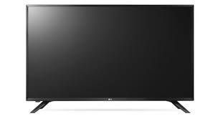

Văn bản 3: TRÁI ĐẤT
– RA- XUN GAM – DA- TỐP –
Khởi động
Trong bài hát, Trái Đất được ví von là gì? Em còn biết những cách ví von nào khác về Trái Đất không? Hãy chia sẻ?

Slide 94
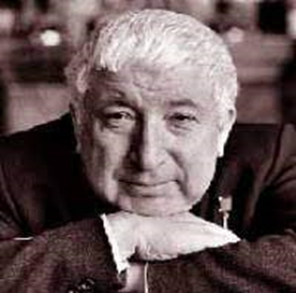
Văn bản 3: TRÁI ĐẤT
– RA- XUN GAM – DA- TỐP –
Hình thành kiến thức
I. Đọc văn bản
1. Tác giả:
Quốc tịch: Người dân tộc Avar, nước Cộng hòa Đa-ghe-xtan, thuộc Liên Bang Nga.
Thơ ông tràn đầy tình yêu với quê hương, con người, sự sống và hướng tới việc xây đắp tình hữu nghị giữa các dân tộc.
Các tác phẩm chính: Năm tôi sinh, Mùa xuân Ða-ghe-xtan, Trái tim tôi trên núi, Những ngôi sao xa, Ða-ghe-xtan của tôi
Ra-xun Gam-da-tốp
(1923 - 2003)

Slide 95

Văn bản 3: TRÁI ĐẤT
– RA- XUN GAM – DA- TỐP –
Hình thành kiến thức
2. Tác phẩm
a. Đọc
Đọc rõ ràng, rành mạch, thể hiện rõ giọng điệu thích hợp, có đau thương, phẫn nộ, có xót xa, dịu dàng. Chú ý hệ thống đại từ nhân xưng được sử dụng trong bài.

Slide 96
Văn bản 3: TRÁI ĐẤT
– RA- XUN GAM – DA- TỐP –
Hình thành kiến thức
2. Tác phẩm
a. Đọc
b. Xuất xứ: Bài thơ Trái Đất viết năm 1967 bằng tiếng Avar. Bản dịch ra tiếng Việt của Minh Tâm được thực hiện dựa trên bản dịch tiếng Nga của Na-um Grep-nhi-ốp.
c. Thể loại: thơ trữ tình
- PTBĐ chính: Biểu cảm
- Nhân vật trữ tình: “tôi”- tác giả
d. Chủ đề: tình yêu với Trái Đất và khẳng định sự cần thiết chung tay bảo vệ Trái Đất ngôi- nhà chung của chúng ta

Slide 97
Văn bản 3: TRÁI ĐẤT
– RA- XUN GAM – DA- TỐP –
Hình thành kiến thức
e. Bố cục: Văn bản có 8 câu thơ chia làm 2 khổ
Khổ 1: Bốn câu đầu: thái độ của nhà thơ đối với những kẻ đang hủy hoại Trái Đất
Khổ 2: Bốn câu sau: thái độ của nhà thơ đối với Trái Đất

Slide 98
Văn bản 3: TRÁI ĐẤT
– RA- XUN GAM – DA- TỐP –
Hình thành kiến thức
II. KHÁM PHÁ VĂN BẢN:
HOẠT ĐỘNG NHÓM
Phiếu học tập số 1:
Những cách hành xử của con người đối với Trái Đất |  | Thái độ của tác giả đối với chúng
Cách nhìn nhận về Trái Đất: ………………………… ………………………… ………………………… | Hành động …………………… …………………… | Cách xưng hô: ………… ………………………… Thái độ: ………………………… ………………………….
Điểm chung:

Slide 99
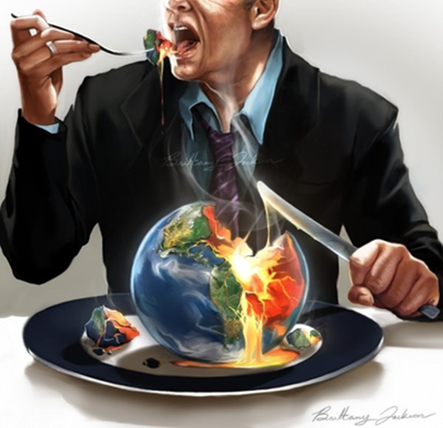
Văn bản 3: TRÁI ĐẤT
– RA- XUN GAM – DA- TỐP –
Hình thành kiến thức
II. KHÁM PHÁ VĂN BẢN:
1. Khổ 1: Bốn câu đầu: Thái độ của nhà thơ đối với những kẻ đang hủy hoại Trái Đất
* Những cách hành xử của con người đối với Trái Đất
+ Cách nhìn nhận về Trái Đất:
Xem là quả dưa: bổ, cắn thành muôn mảnh nhỏ.
Xem như quả bóng trên sân: giành giật, lao vào đá.
+ Hành động: bổ, cắn, giành giật, lao vào, đá, đá
Điểm chung: Đều muốn độc chiếm Trái Đất, nghĩa là muốn phá hủy ngôi nhà chung của chúng ta. Trái Đất bị biến thành miếng mồi để bọn người xấu xâm chiếm, khai thác, giành giật.

Slide 100

Văn bản 3: TRÁI ĐẤT
– RA- XUN GAM – DA- TỐP –
Hình thành kiến thức
II. KHÁM PHÁ VĂN BẢN:
* Thái độ của tác giả đối với chúng:
+ Được tác giả gọi là "bọn", "lũ".
➩ Thái độ tác giả căm phẫn, khinh bỉ, lên án với những kẻ hủy hoại Trái Đất

Slide 101
Văn bản 3: TRÁI ĐẤT
– RA- XUN GAM – DA- TỐP –
Hình thành kiến thức
2. Khổ 2: Thái độ của nhà thơ đối với Trái Đất
Phiếu học tập số 2
Nhà thơ đã hình dung Trái Đất | Xưng hô | Hành động
Trái Đất chẳng là........ ................................... .................................. | ............................ ............................ ........................... | ................................................ ................................................ ................................................
=> Thái độ của nhà thơ với Trái Đất: ........................................................................................................................ ........................................................................................................................

Slide 102
Văn bản 3: TRÁI ĐẤT
– RA- XUN GAM – DA- TỐP –
Hình thành kiến thức
2. Khổ 2: Thái độ của nhà thơ đối với Trái Đất
- Hình dung của tác giả:
+ "chẳng là dưa, là bóng". → Từ phủ định, điệp từ "là".
+ "khuôn mặt thân thương".
Với nhà thơ, Trái Đất giống như một con người có xúc cảm (có tâm trạng, nỗi khổ đau), và là một số phận đau khổ (có gương mặt thân thương)

Slide 103
Văn bản 3: TRÁI ĐẤT
– RA- XUN GAM – DA- TỐP –
Hình thành kiến thức
2. Khổ 2: Thái độ của nhà thơ đối với Trái Đất
- Xưng hô: “Trái Đất!” được gọi là “người” cách xưng hô tôn kính– nhân hóa Trái Đất như một con người, tác giả đã tưởng tượng, hư cấu ra một cuộc đối thoại giữa mình và Trái Đất, để tâm sự, chia sẻ…
- Hành động:
+ "lau" nước mắt, "xin đừng khóc nữa".
+ "Rửa máu sạch", "hát", "dịu dàng".

Slide 104

Văn bản 3: TRÁI ĐẤT
– RA- XUN GAM – DA- TỐP –
Hình thành kiến thức
2. Khổ 2: Thái độ của nhà thơ đối với Trái Đất
+ Nhìn/nghĩ về Trái Đất nhà thơ đã thấy những gì? Trong văn học, thậm chí trong đời sống các hình ảnh “máu”, “nước mắt” thường được dùng với ngụ ý gì?
+ Nhắc đến “máu” và “nước mắt” nhà thơ nghĩ đến tình trạng nào của Trái Đất?
+ Thái độ của nhà thơ đối với Trái Đất?

Slide 105
Văn bản 3: TRÁI ĐẤT
– RA- XUN GAM – DA- TỐP –
Hình thành kiến thức
2. Khổ 2: Thái độ của nhà thơ đối với Trái Đất
- Nhìn, nghĩ về Trái Đất, nhà thơ nghĩ đến “nước mắt” và “máu”
+ Hình ảnh ẩn dụ để nói đến trước tình trạng Trái Đất bị hủy hoại, giành giật, khai thác… quá mức khiến Trái Đất bị tổn thương nghiêm trọng.
=> Thái độ của nhà thơ đối với Trái đất: đau xót, lo lắng, ưu tư, vỗ về những tổn thương, đau đớn mà Trái Đất đang gánh chịu.

Slide 106
Văn bản 3: TRÁI ĐẤT
– RA- XUN GAM – DA- TỐP –
Hình thành kiến thức
2. Khổ 2: Thái độ của nhà thơ đối với Trái Đất
* Những cách hình dung và thái độ cư xử với Trái Đất:
Thực trạng Trái Đất | Trái Đất trong cảm xúc của nhà thơ
- Trái Đất được nhìn nhận như vật sở hữu, một vật vô tri, vô giá - Là miếng ăn, miếng mồ | - Trái Đất được hình dung như một con người, có cảm xúc, vừa là số phân đau khổ - Trái Đất là đối tượng cần được chia sẻ, yêu thương
=>Trái Đất đang bị đối xử thô bạo, thiếu hiểu biết | => Cách cư xử nhân văn, hiểu biết

Slide 107
Văn bản 3: TRÁI ĐẤT
– RA- XUN GAM – DA- TỐP –
Hình thành kiến thức
III. Tổng kết:
1. Nghệ thuật:
Thể loại thơ dễ dàng bộc bạch thái độ, cảm xúc
So sánh, miêu tả sinh động: hình ảnh Trái Đất với hình ảnh cụ thể, sinh động
Hình ảnh thơ có sức gợi tả, lay động mạnh mẽ “lau nước mắt”, “rửa sạch máu”.
Giọng thơ trò chuyện, đối thoại, giàu cảm xúc.

Slide 108
Văn bản 3: TRÁI ĐẤT
– RA- XUN GAM – DA- TỐP –
Hình thành kiến thức
III. Tổng kết:
2. Nội dung, ý nghĩa:
Thực trạng Trái Đất đang bị con người xâu xé, độc chiếm, hủy hoại, gây tổn thương nghiêm trọng.
Tình yêu Trái Đất và khao khát muốn bảo vệ, nâng niu, giữa gìn vẻ đẹp và sự bình yên cho ngôi nhà chung của loài người.

Slide 109
Văn bản 3: TRÁI ĐẤT
– RA- XUN GAM – DA- TỐP –
Hình thành kiến thức
IV. Luyện tập
Câu 1: Tìm ra điểm giống nhau về ý nghĩa được đặt ra qua 3 VB đã dọc trong bài 9.
Gợi ý:
- Dù khác nhau về thể loại nhưng cả 3 VB đều hướng tới chủ đề đều
+ Thể hiện tình yêu đối với Trái Đất - hành tinh xanh, nơi sinh sống của muôn loài.
+ Thực trạng về việc con người đang ngày một phá hủy môi trường sống của mình.
+ Đặt ra vấn đề nhức nhối, cấp bách đó là Trái Đất liệu không biết chịu đựng được đến bao giờ. Từ đó, dấy lên hồi chuông thức tỉnh về trách nhiệm bảo vệ Trái Đất của mỗi con người chúng ta.

Slide 110
Văn bản 3: TRÁI ĐẤT
– RA- XUN GAM – DA- TỐP –
Hình thành kiến thức
IV. Luyện tập
Câu 2:
Văn bản thông tin | Văn bản trữ tình
- Kết hợp chữ viết với tranh ảnh để văn bản thông tin sinh động - Thông tin chính xác, khoa học, thông qua các số liệu về đối tượng. - Trình tự trình bày thông tin theo trình tự nhân quả. - Bố cục phần rõ ràng | - Hình tượng độc đáo, tình cảm sâu sắc, liên tưởng, so sánh bất ngờ thú vị. - Giọng thơ trò chuyện, đối thoại tâm tình với Trái Đất - Ý nghĩa triết lí thâm trầm, sâu sắc.

Slide 111

Văn bản 3: TRÁI ĐẤT
– RA- XUN GAM – DA- TỐP –
Vận dụng
Câu 3: Theo em để cùng "lau nước mắt", "rửa sạch máu" cho Trái Đất, mỗi người chúng ta cần phải:
- Trồng và bảo vệ cây xanh.
- Hạn chế sử dụng các loại thuốc bảo vệ thực vật.
- Rút các loại phích cắm điện khỏi ổ cắm, tránh lãng phí điện năng.
- Sử dụng sản phẩm tái chế, giảm sử dụng túi ni lông.
- Sử dụng các thiết bị tiết kiệm điện cho gia đình.
- Hạn chế sử dụng bao bì ni lông và rác thải nhựa.

Slide 112

VIẾT
Khởi động
Nhớ lại một cuộc họp, hay một cuộc thảo luận, một vụ việc mà các em đã từng tham gia, chứng kiến. Em hãy chia sẻ đôi nét về sự kiện đó?

Slide 113
VIẾT
Hình thành kiến thức
A. VIẾT BIÊN BẢN MỘT CUỘC HỌP, CUỘC THẢO LUẬN
I. Tìm hiểu chung về biên bản
1. Biên bản là gì?
HOẠT ĐỘNG CẶP ĐÔI CHIA SẺ
Biên bản là gì?
Tại sao người ta phải cân nhắc khi chọn người viết biên bản?
Hãy nêu số tình huống mà em thấy cần viết biên bản?

Slide 114
VIẾT
Hình thành kiến thức
A. VIẾT BIÊN BẢN MỘT CUỘC HỌP, CUỘC THẢO LUẬN
I. Tìm hiểu chung về biên bản
1. Biên bản là gì?
a. Ví dụ:
Biên bản bàn về kế hoạch tổ chức hoạt động hưởng ứng “Ngày Chủ nhật xanh” (SGK /trang 89)

Slide 115
VIẾT
Hình thành kiến thức
A. VIẾT BIÊN BẢN MỘT CUỘC HỌP, CUỘC THẢO LUẬN
I. Tìm hiểu chung về biên bản
1. Biên bản là gì?
b. Kết luận:
Biên bản là một loại văn bản nhật dụng, dùng để ghi chép về một cuộc họp, cuộc thảo luận hay một vụ việc, giúp ta nắm bắt được đầy đủ, chính xác nội dung sự việc đã diễn ra.
Nó được lưu lại như một hồ sơ, lúc cần được đưa ra như bằng chứng để đánh giá một vụ vệc, vấn đề nào đó.
Biên bản đòi hỏi được viết đúng thể thức, theo một quy cách riêng.

Slide 116
VIẾT
Hình thành kiến thức
I. Tìm hiểu chung về biên bản
2. Thể thức của biên bản thông thường
- Đầu biên bản, phía bên phải ghi quốc hiệu và tiêu ngữ; phía bên trái ghi tên cơ quan chức năng có nhiều nhiệm vụ tổ chức cuộc họp, cuộc thảo luận hay xử lí vụ việc.
- Dưới từ "Biên bản", ghi khái quát vấn đề mà cuộc họp, cuộc thảo luận cần giải quyết hay nội dung của vụ việc cần xử lí, làm thành tên gọi của biên bản.
- Ghi thời gian và địa điểm diễn ra cuộc họp, cuộc thảo luận, xử lí vụ việc,....

Slide 117
VIẾT
Hình thành kiến thức
I. Tìm hiểu chung về biên bản
2. Thể thức của biên bản thông thường
- Ghi thành phần tham dự và tên người chủ trì, người thư kí.
- Ghi diễn biến của cuộc họp, cuộc thảo luận hay xử lí vụ việc với các nội dung cụ thể, theo dùng thực tế đã diễn ra (bao gồm các ý kiến tường trình, phát biểu và kết luận).
- Ghi thời gian kết thúc cuộc họp, cuộc thảo luận hay cuộc xử lí vụ việc.
- Người chủ trì và thư kí (tùy trường hợp, có thể thêm người làm chứng) kí tên.

Slide 118
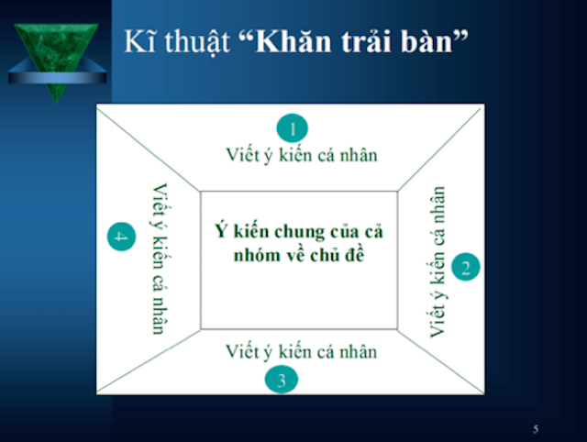
VIẾT
Hình thành kiến thức
II. Đọc và phân tích biên bản tham khảo
Phiếu học tập số 1.
Thảo luận nhóm
 | Nhóm 1,2 | Nhóm 3,4
Nhiệm vụ | Câu 2. Vì sao biên bản phải có tên gọi và phải ghi đủ thời gian, địa điểm, thành phần tham dự, người chủ trì, người thư kí? Câu 3. Khi làm biên bản, nội dung nào cần được ghi chi tiết, cụ thể hơn cả? | Câu 4. Vì sao cuối biên bản phải có chữ kí của người chủ trì, người thư kí? Câu 5. Ngôn ngữ của biên bản có đặc điểm gì dễ nhận biết?

Slide 119
VIẾT
Hình thành kiến thức
II. Đọc và phân tích biên bản tham khảo
1. Biên bản bàn về kế hoạch tổ chức hoạt động hưởng ứng “Ngày Chủ nhật xanh” (SGK /trang 89)
2. Phân tích:
- Biên bản có tên gọi và ghi đủ thời gian, địa điểm, thành phần tham dự, người chủ trì, người thư kí
- Nội dung được ghi chi tiết, cụ thể diễn biến cuộc họp, cuộc thảo luận.
- Cuối biên bản phải có chữ kí của người chủ trì, người thư kí
- Ngôn ngữ của biên bản mang phong cách ngôn ngữ hành chính, ngắn gọn, đơn nghĩa, dễ hiểu, súc tích.

Slide 120
VIẾT
Hình thành kiến thức
II. Đọc và phân tích biên bản tham khảo
1. Biên bản bàn về kế hoạch tổ chức hoạt động hưởng ứng “Ngày Chủ nhật xanh” (SGK /trang 89)

Slide 121
VIẾT
Hình thành kiến thức
II. Đọc và phân tích biên bản tham khảo
2. Phân tích:
Biên bản có tên gọi và ghi đủ thời gian, địa điểm, thành phần tham dự, người chủ trì, người thư kí
Nội dung được ghi chi tiết, cụ thể diễn biến cuộc họp, cuộc thảo luận.
Cuối biên bản phải có chữ kí của người chủ trì, người thư kí
Ngôn ngữ của biên bản mang phong cách ngôn ngữ hành chính, ngắn gọn, đơn nghĩa, dễ hiểu, súc tích.

Slide 122

VIẾT
Luyện tập
III. Thực hành viết theo các bước
Đề bài: Giả sử trong một cuộc thảo luận nhóm (hoặc một cuộc họp lớp), em được giao nhiệm vụ làm thư kí. Hãy viết biên bản cuộc thảo luận (hoặc cuộc họp) ấy.

Slide 123
VIẾT
Luyện tập
III. Thực hành viết theo các bước
Bước 1. Trước khi viết
a) Tìm hiểu nội dung, mục đích cuộc thảo luận/ cuộc họp:
Cuộc họp tiến hành ở đâu, vào thời gian nào?
Thành phần tham dự là ai? Ai điều hành cuộc thảo luận/ cuộc họp?
Các nội dung sẽ bàn luận là gì?
Dự kiến biên bản sẽ có các phần, tên biên bản, …
b) Chuẩn bị viết biên bản: người viết biên bản có thể ghi trước các mục, các phần cơ bản của một biên bản.

Slide 124
VIẾT
Luyện tập
III. Thực hành viết theo các bước
Bước 2. Viết biên bản.
- Lắng nghe các ý kiến trong cuộc thảo luận và ghi lại trung thực các ý kiến ấy theo trình tự thời gian.
- Nội dung, diễn biến của cuộc thảo luận/ cuộc họp thuộc phần chính của biên bản, cho nên cần chú ý ghi kĩ những ý dưới đây:
- Chủ tọa phát biểu về mục đích, nội dung chính cuộc thảo luận/ cuộc họp.
- Các thành viên tham dự phát biểu, trao đổi ý kiến.
- Chủ tọa phát biểu tổng kết.

Slide 125
VIẾT
Luyện tập
III. Thực hành viết theo các bước
Bước 3: Chỉnh sửa và đọc lại biên bản cho các thành viên dự họp nghe.
a. Kiểm tra lại biên bản dựa theo những gợi ý sau: (Bảng kiểm biên bản)
b. Đọc lại và điều chỉnh:
Trong cuộc thảo luận hoặc cuộc họp, thư kí đọc lại biên bản cho mọi thành viên tham dự nghe và điều chỉnh những chỗ ghi chép chưa rõ, chưa sát, chưa đúng với ý kiến người phát biểu (nếu có) trước khi cuộc thảo luận kết thúc. Đối với bài tập thực hành biên bản, em tự chỉnh sửa hoặc đọc cho một vài bạn nghe để nhận được sự góp ý.

Slide 126
VIẾT
Luyện tập
Bảng kiểm biên bản
Yêu cầu đối với biên bản | Đạt/ Chưa đạt
Biên bản có quốc hiệu, tiêu ngữ, tên cơ quan chức năng tổ chức cuộc họp.
Biên bản có tên phù hợp với nội dung cuộc họp
Ghi rõ thời gian, địa điểm, thành phần tham dự.
Ghi lần lượt diễn biến chính của cuộc họp, các ý kiến phát biểu của từng người theo đúng trình tự diễn ra.
Phần cuối ghi rõ thời gian kết thúc cuộc họp, họ tên, chữ kí của thư kí và chủ tọa.
Ngôn ngữ của biên bản chính xác, ngắn gọn, không làm cho người đọc hiểu lầm ý người nói.
Biên bản có được trình bày khoa học, hài hòa, rõ ràng.

Slide 127
VIẾT
Luyện tập
Đề bài: Giả sử trong một cuộc họp lớp thảo luận về giải pháp hạn chế sử dụng bao bì ni lông và rác thải nhựa. Em được giao nhiệm vụ làm thư kí. Hãy viết biên bản cuộc thảo luận (hoặc cuộc họp) ấy.

Slide 128
VIẾT
Luyện tập
Bước 1. Trước khi viết
a) Tìm hiểu nội dung, mục đích cuộc thảo luận/ cuộc họp:
- Cuộc họp tiến hành ở lớp em, vào thời gian nào?
- Thành phần tham dự là ai? (cô giáo chủ nhiệm và các thành viên trong lớp
Ai điều hành cuộc thảo luận/ cuộc họp?
- Diễn biến cuộc thảo luận, nội dung sẽ lớp sẽ bàn luận là gì? (giải pháp hạn chế sử dụng bao bì ni lông và rác thải nhựa
- Dự kiến biên bản sẽ có các phần cơ nào
b) Chuẩn bị viết biên bản: người viết biên bản có thể ghi trước các mục, các phần cơ bản của một biên bản.

Slide 129
VIẾT
Luyện tập
Bước 2. Viết biên bản.
- Lắng nghe các ý kiến trong cuộc thảo luận và ghi lại trung thực các ý kiến ấy theo trình tự thời gian.
Nội dung, diễn biến của cuộc thảo luận/ cuộc họp thuộc phần chính của biên bản, cho nên cần chú ý ghi kĩ những ý dưới đây:
- Chủ tọa phát biểu về mục đích, nội dung chính cuộc thảo luận/ cuộc họp (Ví dụ bạn lớp trưởng đứng lên tổ chức thảo luận
- Các thành viên tham dự phát biểu, trao đổi ý kiến ( các giải pháp cụ thể ra sao)
- Chủ tọa phát biểu tổng kết.

Slide 130
VIẾT
Luyện tập
B. TÓM TẮT BẰNG SƠ ĐỒ NỘI DUNG CỦA MỘT VĂN BẢN ĐƠN GIẢN
I. Yêu cầu của việc tóm tắt bằng sơ đồ nội dung của một văn bản đơn giản
Làm nổi bật được nội dung chủ yếu của văn bản.
Làm sáng tỏ được những mối liên hệ bên trong giữa các bộ phận chính của văn bản.
Bảo đảm tính trực quan, thẩm mĩ, gây được ấn tượng tích cực về mặt thị giác để có thể hỗ trợ cho trí nhớ.

Slide 131

VIẾT
Luyện tập
II. Đọc và phân tích bản tóm tắt tham khảo
1. Tham khảo sơ đồ tóm tắt nội dung văn bản Trái Đất - cái nôi của sự sống

Slide 132
VIẾT
Luyện tập
II. Đọc và phân tích bản tóm tắt tham khảo
2. Phân tích:
Ưu điểm:
Phản ánh đúng những nội dung chính
Làm sáng tỏ được những mối liên hệ bên trong giữa các bộ phận chính của văn bản.
Bảo đảm tính trực quan, thẩm mĩ.

Slide 133
VIẾT
Luyện tập
II. Đọc và phân tích bản tóm tắt tham khảo
2. Phân tích:
- Nhược điểm:
+ Mỗi nội dung cần cụ thể chi tiết hơn.
Ví dụ:
- “có nước” có thể thay bằng: “nước- vị thần hộ mệnh của sự sống trên Trái Đất.
- “Con người- đỉnh cao của sự sống” nên thay bằng: “Con người và những tác động gây tổn thương cho Trái Đất”
- Thiếu ý Tình trạng của Trái Đất hiện nay ra sao?

Slide 134
VIẾT
Luyện tập
III. Thực hành viết theo các bước
Đề bài: Hãy lựa chọn một văn bản có nội dung đơn giản mà em đã học, và hãy tóm tắt bằng sơ đồ nội dung văn bản đó.

Slide 135
VIẾT
Luyện tập
III. Thực hành viết theo các bước
Bước 1. Trước khi viết
1. Trước khi tóm tắt
- Xác định đúng nội dung cốt lõi của văn bản và hệ thống ý triển khai nội dung đó.
- Lựa chọn từ khóa phản ánh nội dung cốt lõi và các ý triển khai đã xác định được.
- Xác định mối liên hệ giữa các từ khóa.

Slide 136
VIẾT
Luyện tập
Bước 1. Trước khi viết
Ví dụ: Khi tóm tắt quan niệm của vua sư tử Mu-pha-sa về "vòng đời bất tận" (trong đoạn đầu văn bản Các loài chung sống với nhau như thế nào?), em cần thực hiện các bước sau:
a. Xác định nội dung cốt lõi của đoạn văn: những mối quan hệ ràng buộc lẫn nhau giữa các loài trong cuộc sống, tạo thành một "vòng đời bất tận".
b. Xác định các từ khóa: chúng ta, linh dương, chết, có.
c. Xác định mối liên hệ giữa các từ khóa: chúng ta ăn linh dương; chúng ta chết; chúng ta trở về với cỏ; linh dương ăn cỏ.

Slide 137
VIẾT
Luyện tập
Bước 2. Viết.
2. Tóm tắt
- Vẽ các hình cụ thể chứa các từ khóa.
- Sắp xếp các hình (chứa từ khóa) theo trật tự thích hợp.
- Vẽ các đường cong, thẳng hoặc mũi tên nối các hình (chứa từ khóa) với nhau.

Slide 138
VIẾT
Luyện tập
Bước 3: Chỉnh sửa và đọc
Kiểm tra xem sơ đồ đã phản ánh đúng cách hiểu của bản thân về nội dung văn bản chưa.
- Xóa hay chỉnh sửa những chi tiết khiến người đọc sơ đồ có thể hiểu sai lệch điều bản thân muốn thể hiện hay chia sẻ về nội dung văn bản.
- Xem xét tính chính xác, phù hợp của việc xếp đặt vị trí các hình và việc thiết lập đường nối giữa chúng.

Slide 139
VIẾT
Luyện tập
Nêu ý nghĩa của việc tóm tắt sơ đồ nội dung của một văn bản đơn giản.
Tóm tắt nội dung văn bản: “Các loài sống chung với nhau như thế nào?”

Slide 140
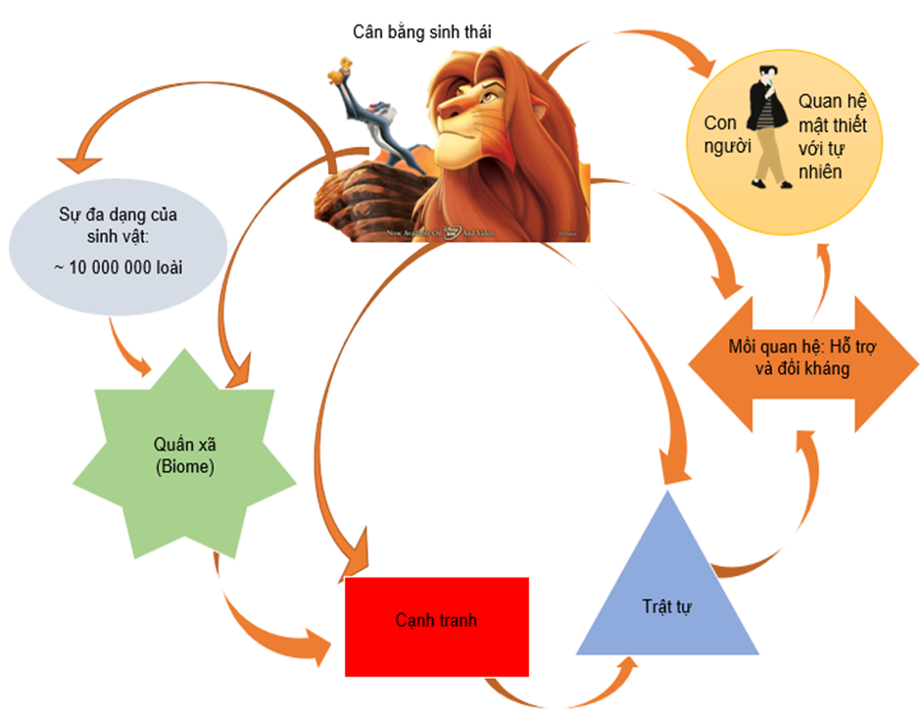
VIẾT
Luyện tập
Sơ đồ bài Các loài chung sống với nhau như thế nào?

Slide 141
NÓI VÀ NGHE:
Thảo luận về giải pháp khắc phục nạn ô nhiễm môi trường
Yêu cầu: Em đã dự các cuộc họp, cuộc thảo luận, thuyết trình... về một vấn đề có tình giải pháp thống nhất về nạn ô nhiễm môi trường. Để đi đến thống nhất các giải pháp chung về nạn ô nhiễm môi trường cần đòi hỏi nhiều kĩ năng quan trọng. Em hãy nhớ lại việc em đã làm trong quá trình lắng nghe ấy và điền vào bảng KWL sau đây:

Slide 142
NÓI VÀ NGHE:
Thảo luận về giải pháp khắc phục nạn ô nhiễm môi trường
Cột K Những điều em đã biết khi thực hiện việc thảo luận một vấn đề có tình giải pháp thống nhất về nạn ô nhiễm môi trường | Cột W Những điều em muốn biết thêm, nhắc lại để làm tốt khi thực hiện việc thảo luận một vấn đề có tình giải pháp thống nhất về nạn ô nhiễm môi trường | Cột L Những điều em rút ra sau phần thực hành bài tập việc thảo luận một vấn đề có tình giải pháp thống nhất về nạn ô nhiễm môi trường
……………………… ………………………. | ……………………… ……………………… | ……………………… ……………………….

Slide 143
NÓI VÀ NGHE:
Thảo luận về giải pháp khắc phục nạn ô nhiễm môi trường
Cột K Những điều em đã biết khi thực hiện việc thảo luận một vấn đề có tình giải pháp thống nhất về nạn ô nhiễm môi trường | Cột W Những điều em muốn biết thêm, nhắc lại để làm tốt khi thực hiện việc thảo luận một vấn đề có tình giải pháp thống nhất về nạn ô nhiễm môi trường | Cột L Những điều em rút ra sau phần thực hành bài tập việc thảo luận một vấn đề có tình giải pháp thống nhất về nạn ô nhiễm môi trường
Chuẩn bị nội dung nói về nạn ô nhiễm môi trường và một số giải pháp khắc phục - Trao đổi với bạn bè, người thân... | Đưa ra được ý kiến của bản thân về việc bảo vệ môi trường ( thực trạng, nguyên nhân, giải pháp khắc phục…) thống nhất với các bạn để nâng cao tình hiệu quả của các giải pháp | ……………………… ……………………….

Slide 144

NÓI VÀ NGHE:
Thảo luận về giải pháp khắc phục nạn ô nhiễm môi trường
TRƯỚC KHI NÓI
Đề bài: Hiện nay, tình trạng ô nhiễm môi trường đang trở nên trầm trọng. Em và các bạn hãy thảo luận về những giải pháp cần thực hiện nhằm làm cho môi trường quanh ta trở nên an toàn tốt đẹp.

Slide 145
NÓI VÀ NGHE:
Thảo luận về giải pháp khắc phục nạn ô nhiễm môi trường
TRƯỚC KHI NÓI
1. Chuẩn bị bài nói
a. Xác định mục đích người nói và người nghe.
- Mục đích nói
Chia sẻ mối quan tâm chung về giải pháp khắc phục tình trạng ô nhiễm môi trường.
Người nghe
Thầy cô, bạn bè và những người cùng quan tâm đến vấn đề ô nhiễm môi trường.

Slide 146
NÓI VÀ NGHE:
Thảo luận về giải pháp khắc phục nạn ô nhiễm môi trường
TRƯỚC KHI NÓI
b. Tìm ý, lập dàn ý.
- Chuẩn bị nội dung nói
+ Lựa chọn vấn đề: Vấn đề ở đây chính là giải pháp mà em đề xuất nhằm khắc phục nạn ô nhiễm môi trường: Bàn về giải pháp khắc phục tình trạng rác thải ùn ứ
- Tìm ý và sắp xếp ý:
+ Thực trạng của rác thải ùn ứ trên địa bàn:
+ Nguyên nhân của hiện tượng rác ùn ứ:
+ Các giải pháp để rác thải tập kết đúng chỗ và thu gom kịp thời:

Slide 147
NÓI VÀ NGHE:
Thảo luận về giải pháp khắc phục nạn ô nhiễm môi trường
TRƯỚC KHI NÓI
Cá nhân mỗi người cần nâng cao tinh thần tự giác, chấp hành tốt các quy định về giờ giấc đổ rác, phân loại rác, bỏ rác đúng chỗ tập kết…
Tập thể sống trên địa bàn: cần đưa ra những quy định cụ thể. Tuyên truyền, xử phạt, …
+ Sau khi có được những ý cần thiết từ việc trả lời các câu hỏi, cần sắp xếp thành một đề cương theo trật tự: tình trạng - nguyên nhân - giải pháp (việc làm 1, việc làm 2, việc làm 3,...) - kế hoạch hoạt động cụ thể. Tất cả cần được viết thành một đề cương bài nói.

Slide 148
NÓI VÀ NGHE:
Thảo luận về giải pháp khắc phục nạn ô nhiễm môi trường
TRÌNH BÀY BÀI NÓI
2. Trình bày bài nói
Bước 3: Luyện tập và trình bày.
* Mở đầu: Nêu tình trạng đáng báo động của vấn đề ô nhiễm môi trường với các biểu hiện cụ thể của nó, nhất là biểu hiện em và các bạn đang phải đối mặt và cần tham gia giải quyết (tình trạng rác thải ùn ứ và các giải pháp để khắc phục này)

Slide 149
NÓI VÀ NGHE:
Thảo luận về giải pháp khắc phục nạn ô nhiễm môi trường
Triển khai
- Lần lượt trình bày các ý theo đề cương đã chuẩn bị.
- Trước khi trình bày có thể nêu lại các câu hỏi đã từng đặt ra trong tưng bước tìm ý, nhằm giúp người nghe hiểu được từng nội dung của khía cạnh vấn đề.
* Kết luận
- Khái quát lại nội dung ý kiến vừa trình bày
b) Tập luyện
- Nói một mình (nói thầm, nói to, nói kèm theo điệu bộ, cử chỉ,...).
- Nói trước nhóm học tập.
TRÌNH BÀY BÀI NÓI

Slide 150
NÓI VÀ NGHE:
Thảo luận về giải pháp khắc phục nạn ô nhiễm môi trường
3. Sau khi nói
Trao đổi, đánh giá.
* Bảng tự kiểm tra kĩ năng nói- nghe:
SAU KHI NÓI
Người nghe | Người nói
- Đặt mình vào vị trí người nói để thấu hiểu lí do khiến người nói đề xuất giải pháp như vậy. - Các nhận xét, trao đổi hướng vào trọng tâm, không sa vào những chi tiết vụn vặt. - Nêu được điều tâm đắc của em về ý kiến của em. - Nêu những điều em chưa đồng tình với ý kiến của bạn. | Tiếp nhận mọi trao đổi trên tinh thần hướng đến việc tìm tòi một giải pháp thống nhất. - Làm rõ một số điểm mà người nghe có thể thắc mắc. - Bảo vệ những nội dung trong ý kiến của bản thân mà em cho là hợp lí. - Tự rút ra những kinh nghiệm cần thiết trong việc nêu ý kiến khi tham gia thảo luận.

Slide 151
NÓI VÀ NGHE:
Thảo luận về giải pháp khắc phục nạn ô nhiễm môi trường
PHIẾU ĐÁNH GIÁ THEO TIÊU CHÍ
Nhóm:……….
Tiêu chí | Mức độ
 | Chưa đạt | Đạt | Tốt
1.Vấn đề đưa ra mang tính thời sự, đúng chủ đề giải pháp khắc phục nạn ô nhiễm môi trường | Không đưa ra được vấn đề phù hợp | Vấn đề mang tính thời sự, vấn đề phù hợp | Vấn đề nóng bỏng trong XH hiện nay
2. Nội dung | ND sơ sài, không nêu được quan điểm của cá nhân và không biết bảo vệ quan điểm | HS đưa ra lí lẽ, bằng chứng thuyết phục biết bảo vệ quan điểm | Có sức thuyết phục sử dụng lí lẽ và bằng chứng từ thực tế trong đời sống, quan điểm rõ ràng có sức thuyết phục.

Slide 152
NÓI VÀ NGHE:
Thảo luận về giải pháp khắc phục nạn ô nhiễm môi trường
3. Nói to, rõ ràng, truyền cảm. | Nói nhỏ, khó nghe; nói lắp, ngập ngừng… | Nói to nhưng đôi chỗ lặp lại hoặc ngập ngừng 1 vài câu. | Nói to, truyền cảm, hầu như không lặp lại hoặc ngập ngừng.
4. Sử dụng yếu tố phi ngôn ngữ phù hợp. | Điệu bộ thiếu tự tin, mắt chưa nhìn vào người nghe; nét mặt chưa biểu cảm hoặc biểu cảm không phù hợp. | Điệu bộ tự tin, mắt nhìn vào người nghe; nét mặt biểu cảm phù hợp với nội dung câu chuyện. | Điệu bộ rất tự tin, mắt nhìn vào người nghe; nét mặt sinh động.
5. Mở đầu và kết thúc hợp lí | Không chào hỏi/ và không có lời kết thúc bài nói. | Có chào hỏi/ và có lời kết thúc bài nói. | Chào hỏi/ và kết thúc bài nói một cách hấp dẫn.

Slide 153
KHIẾU HỌC TẬP KWL
Cột K Những điều em đã biết khi thực hiện việc thảo luận một vấn đề có tình giải pháp thống nhất về nạn ô nhiễm môi trường | Cột W Những điều em muốn biết thêm, nhắc lại để làm tốt khi thực hiện việc thảo luận một vấn đề có tình giải pháp thống nhất về nạn ô nhiễm môi trường | Cột L Những điều em rút ra sau phần thực hành bài tập việc thảo luận một vấn đề có tình giải pháp thống nhất về nạn ô nhiễm môi trường
Chuẩn bị nội dung nói về nạn ô nhiễm môi trường và một số giải pháp khắc phục - Trao đổi với bạn bè, người thân... | - Đưa ra được ý kiến của bản thân về việc bảo vệ môi trường ( thực trạng, nguyên nhân, giải pháp khắc phục…) - Thống nhất với các bạn để nâng cao tình hiệu quả của các giải pháp | - Khi nói: phác thảo những nội dung định nói dưới dạng những gạch đầu dòng. Tiếp theo, trình bày ngắn gọn những nội dung đó - Tiếp nhận ý kiến trên tinh thần hợp tác, thống nhất, có chính kiến riêng, làm rõ quan điểm mà người nghe thắc mắc. Khi nghe: Lắng nghe cần nghe hết câu, hết ý để hiểu rõ điều người trình bày muốn nói

Slide 154
NÓI VÀ NGHE:
Bài tham khảo:
Chắc hẳn nhiều người sẽ thắc mắc: vứt rác bừa bãi, ùn ứ ảnh hưởng xấu như thế vậy tại sao người dân lại vẫn tiếp tục làm. Có lẽ nguyên nhân khách quan là do hệ thống thùng rác chưa được bố trí hợp lí, để tìm được một chiếc thùng rác trên tuyến phố lớn nhiều khi cũng rất khó khăn. Nhưng chủ yếu vẫn là do ý thức của con người. Đối với các em nhỏ, các em có thể chưa ý thức đươc việc mình làm, các em chỉ bắt chước, làm theo người lớn.

Slide 155
NÓI VÀ NGHE:
Bài tham khảo:
Vậy trước thực trạng đáng lo trên, chúng ta cần phải làm gì? Đầu tiên và quan trọng nhất là nâng cao ý thức của người dân, đặc biệt là thế hệ trẻ. Kĩ năng thức tế, biết áp dụng những điều đã học vào việc giữ gìn môi trường cần được chú trọng hơn là việc học nhiều lí thuyết như hiện nay. Và có lẽ để khắc phục hiện tượng vứt rác bừa bãi các cơ quan chức năng nên đề ra chế tài xử phạt nghiêm khắc như ở nhiều nước bạn, có thế người dâ mới chủ động chấp hành. Tuy nhiên cũng có rất nhiều tín hiệu vui, ngày càng có nhiều chương trình tuyên truyền ý thức được phổ biến, đâu đó trên các con phố ta vẫn thấy thấp thoáng màu áo xanh tình nguyện đi dọn dẹp đường phố, vớt rác ở sông hồ. Đấy là những hành động đẹp mà chúng ta cần noi theo.

Slide 156
NÓI VÀ NGHE:
Bài tham khảo:
Bên cạnh đó, sử dụng các phương tiện công cộng hoặc đi xe đạp, xe điện thay thế cho các loại phương tiện gây ô nhiễm đường phố. Phát động trồng nhiều cây xanh tạo sự trong lành, điều hoà môi trường sống. Ngoài ra, các nhà nghiên cứu khoa học hay mỗi người cần nghiên cứu phát minh ra những thiết bị, công cụ xử lý, tái chế hay phân loại rác thải nhằm giảm công sức và chi phí, đồng thời giảm thiểu lượng rác thải mỗi ngày.

Slide 157
CỦNG CỐ, MỞ RỘNG
Câu 1: Trong bài học này, em đã được đọc ba văn bản hoàn chỉnh. Kẻ bảng sau vào vở, đánh dấu X vào các ô trống thích hợp.
Phiếu học tập số 1 (bảng trang 94- SHS)
Tên văn bản | Nội dung | Loại văn bản |  |  | Hình thức văn bản
 | Trái Đất - môi trường | Văn bản thông tin | Văn bản văn học | Văn bản chỉ có kênh chữ | Văn bản đa phương thức
Trái Đất - cái nôi của sự sống
Các loài chung sống với nhau như thế nào?
Trái Đất

Slide 158
CỦNG CỐ, MỞ RỘNG
Câu 1:
Tên văn bản | Nội dung | Loại văn bản |  |  | Hình thức văn bản
 | Trái đất - môi trường | Văn bản thông tin | Văn bản văn học | Văn bản chỉ có kênh chữ | Văn bản đa phương thức
Trái Đất - cái nôi của sự sống | x | x |  |  | x
Các loài chung sống với nhau như thế nào? | x | x |  |  | x
Trái Đất | x |  | x | x

Slide 159
CỦNG CỐ, MỞ RỘNG
Câu 2. Vấn đề em định viết là: Bảo vệ các loài động vật hoang dã ở Việt Nam.
Phiếu học tập 2
Đoạn | Ý lớn | Các ý nhỏ | Số liệu | Từ khóa
1 | Những vi phạm trong việc tiêu thụ động vật hoang dã tại Việt Nam. | Mạng lưới trung chuyển, buôn bán động vật trái phép tại Việt Nam và sang nước ngoài. | Số liệu thống kê do Trung tâm Giáo dục thiên nhiên (ENV) ghi nhận năm 2019, có 1.777 vụ vi phạm về ÐVHD mới, trong đó có 146 vụ vận chuyển, 979 vụ mua bán, quảng cáo và 610 vụ nuôi nhốt trái phép ÐVHD.. | Buôn bán, nuôi nhốt, săn bắt, vi phạm trái phép.

Slide 160
CỦNG CỐ, MỞ RỘNG
Câu 2. Vấn đề em định viết là: Bảo vệ các loài động vật hoang dã ở Việt Nam.
Phiếu học tập 2
Đoạn | Ý lớn | Các ý nhỏ | Số liệu | Từ khóa
2 | Cứu hộ và bảo tồn nhiều loài động vật quý hiếm tại Việt Nam. | Các cá thể được thả về nơi cư trú. Tịch thu các cá thể quý hiếm đang nguy cấp. | ENV đã phối hợp với các cơ quan chức năng cứu hộ 36 cá thể ĐVHD gồm nhiều loài quý hiếm như: Vượn, tê tê, mèo rừng, rùa núi vàng. Trong đó có 15 cá thể khỉ bị nuôi nhốt trái phép ở nhà dân, quán cà phê hay tại chùa ở nhiều địa phương. 2 cá thể vượn đen má trắng ở huyện Quế Phong (Nghệ An) được đưa về cứu hộ tại Vườn quốc gia Pù Mát. 1 cá thể Dù Dì Nepal cũng được tự nguyện chuyển giao tới Trung tâm cứu hộ Củ Chi. | Quý hiếm, báo động, nguy cấp

Slide 161
CỦNG CỐ, MỞ RỘNG
Câu 2. Vấn đề em định viết là: Bảo vệ các loài động vật hoang dã ở Việt Nam.
Phiếu học tập 2
Đoạn | Ý lớn | Các ý nhỏ | Số liệu | Từ khóa
3 | Biện pháp bảo vệ động vật hoang dã. | Biện pháp răn đe hiệu quả. Nghiêm cấm buôn bán sừng tê giác. Châm dứt việc nuôi gấu, nuôi hổ | Các bộ luật. | Tăng cường, thắt chắt, siết chặt.

Slide 162
CỦNG CỐ, MỞ RỘNG
Câu 2. Vấn đề em định viết là: Bảo vệ các loài động vật hoang dã ở Việt Nam.
Phiếu học tập 2
Đoạn | Ý lớn | Các ý nhỏ | Số liệu | Từ khóa
3 | Biện pháp bảo vệ động vật hoang dã. | Biện pháp răn đe hiệu quả. Nghiêm cấm buôn bán sừng tê giác. Châm dứt việc nuôi gấu, nuôi hổ | Các bộ luật. | Tăng cường, thắt chắt, siết chặt.

Slide 163
Văn bản 1: Sinh vật trên Trái Đất được hình thành như thế nào?
1. Đọc văn bản
2. Tìm hiểu chung
b. Xuất xứ:
- Tác giả: Nguyễn Quang Riệu (1932- 2021) nhà vật lí thiên văn học nổi tiếng thế giới, sống và làm việc tại Pháp
- VB trích “Bầu trời tuổi thơ” - 2002
c. Thể loại: Văn bản thông tin
d. Chủ đề: văn bản cung cấp những thông tin khoa học lí giải sự hình thành và nguồn gốc của sự sống trên Trái Đất

Slide 164
Văn bản 1: Sinh vật trên Trái Đất được hình thành như thế nào?
đ. Từ mượn trong VB
- Một số từ mượn như: hi-đrô, a-mô-ni-ắc, mê-tan, a-xít-a-min, các-bô-níc, glu-cô, ô-xi,….
- Từ glu-cô có thể thay thế bằng từ đường. Vì từ đường được sử dụng rộng rãi, phổ biến hơn từ glu-cô.
e. Bố cục: Có thể chia văn bản thành 2 phần:
Phần 1 (Từ đầu đến …vật lí, hóa học và sinh học): Giới thiệu vấn đề nguồn gốc sự sống
Phần 2 (Còn lại): Nguồn gốc sự hình thành các sinh vật

Slide 165
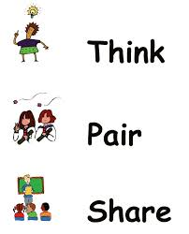
Văn bản 1: Sinh vật trên Trái Đất được hình thành như thế nào?
3. Khám phá văn bản
Các nhà khoa học đã cho chúng ta biết những giả thuyết gì về việc hình thành sự sống trên Trái Đất.
Quy trình tạo ra sự sống trên Trái Đất đã diễn ra như thế nào? Nước đóng vai trò gì?
Sự sống được hình thành qua một quá trình dài đằng đẵng, nhưng việc hủy diệt sự sống có thể chỉ diễn ra trong chớp mắt. Điều này gợi lên trong em cảm xúc và suy nghĩ gì?

Slide 166
Văn bản 1: Sinh vật trên Trái Đất được hình thành như thế nào?
3. Khám phá văn bản
a. Khí quyển và nguồn gốc sự sống Trái Đất
- Khí quyển khi Trái Đất vừa được hình thành (cách đây 4,6 tỉ năm) bao gồm hi-đrô, a-mô-ni-ắc, mê-tan,hơi nước.
- Có ý kiến cho rằng khí quyển nguyên thủy có thể tạo ra những loại phân tử hữu cơ trong tế bào → Nhà hóa học Min-lơ cách đây nửa thế kỉ đã chứng minh điều đó.
- Có ý kiến khác cho rằng bụi từ sao chổi và thiên thạch gieo rắc lên hành tinh mầm mống dưới dạng vi sinh vật.
→ Vấn đề nguồn gốc vẫn được tranh luận.

Slide 167
Văn bản 1: Sinh vật trên Trái Đất được hình thành như thế nào?
3. Khám phá văn bản
b. Quy trình tạo ra sự sống trên Trái Đất
- Nước là dung môi hòa tan những phân tử, dẫn đến sự nảy nở của sự sống.
- Dưới ánh sáng Mặt Trời, khí các-bon-níc kết hợp với nước biến thành glu-cô và ô-xi. Khí ô-xi bốc lên khí quyển và duy trì sự sống trên Trái Đất. Sự hô hấp của sinh vật, sự cộng sinh giữa giới động vật và thực vật được thực hiện nhờ quy trình trên.

Slide 168
Văn bản 1: Sinh vật trên Trái Đất được hình thành như thế nào?
3. Khám phá văn bản
c. Thông điệp của văn bản
Sự sống được hình thành qua một quá trình dài đằng đẵng, nhưng việc hủy diệt sự sống có thể chỉ diễn ra trong chớp mắt.
- Lo lắng cho sự sống của Trái Đất có thể bị đe dọa nghiêm trọng.
- Mỗi người cần phải có ý thức hơn trong việc bảo vệ môi trường, bảo vệ Trái Đất.

Slide 169
Văn bản 1: Sinh vật trên Trái Đất được hình thành như thế nào?
4. Tổng kết
a. Nghệ thuật
- Thông tin chính xác, khoa học về Trái Đất.
- Trình tự trình bày thông tin các phần trong văn bản ngắn gọn, rõ ràng.
b. Nội dung
- Văn bản nêu ra những tranh luận về quá trình hình thành Trái Đất: khí quyển, vi sinh vật, những phản ứng hóa học,...
- Từ đó giúp mọi người nhận thức được quá trình hình thành sự sống trên Trái Đất là quá trình đằng đẵng. Vì thế cần nâng cao ý thức bảo vệ Trái Đất.

Slide 170
HOẠT ĐỘNG VẬN DỤNG CHO CẢ BÀI HỌC
* Bước 1. Chuyển giao nhiệm vụ: Đọc đoạn văn và trả lời câu hỏi:
[…] Mỗi loài động vật tồn tại trên Trái Đất đều là kết quả của tạo hoá trong hàng tỉ năm và có tác dụng của chúng trong tự nhiên là không thể thay thế. Mỗi loài động vật đều có quan hệ trực tiếp hoặc gián tiếp đối với con người; nếu mất đi bất kì một loài nào cũng có thể tạo ra một vết khuyết trong hệ sinh thái là môi trường sinh tồn của con người.
Trong hơn một thế kỉ trở lại đây, dân số thế giới ngày càng gia tăng, trong khi số lượng các loài động vật ngày một giảm đi rõ rệt. Môi trường sống của động vật bị con người chiếm lĩnh, phá hoại, không ít loài đã hoặc đang đứng trước nguy cơ tuyệt chủng hoàn toàn. Nhiều loài thậm chí thường xuyên bị con người ngược đãi, săn bắt vô tổ chức và tàn sát không thương tay. […]
(Trích “Vì sao chúng ta phải đối xử thân thiện với động vật?” - Kim Hạnh Bảo, Trần Nghị Du)

Slide 171
HOẠT ĐỘNG VẬN DỤNG CHO CẢ BÀI HỌC
* Bước 1. Chuyển giao nhiệm vụ: Đọc đoạn văn và trả lời câu hỏi:
Câu 1: Nêu nội dung chính của đoạn trích trên.
Câu 2: Chỉ ra các từ Hán Việt có trong câu văn “Môi trường sống của động vật bị con người chiếm lĩnh, phá hoại, không ít loài đã hoặc đang đứng trước nguy cơ tuyệt chủng hoàn toàn”. Em hiểu “tuyệt chủng” có nghĩa là gì?
Câu 3: Theo em, có những nguyên nhân nào khiến cho không ít loài vật đã hoặc đang đứng trước nguy cơ “tuyệt chủng”?
Câu 4: Em hãy đề xuất một số giải pháp để góp phần bảo vệ các loài động vật khỏi nguy cơ tuyệt chủng.

Slide 172
HOẠT ĐỘNG VẬN DỤNG CHO CẢ BÀI HỌC
Gợi ý làm bài
Câu 1: Nội dung chính đoạn trích: Thực trạng đáng báo động về cuộc sống của động vật.
Câu 2:
Các từ Hán Việt: môi trường; chiếm lĩnh; nguy cơ; tuyệt chủng.
Nghĩa của từ “Tuyệt chủng”: bị mất hẳn nòi giống.
Câu 3: Những nguyên nhân nào khiến cho không ít loài vật đã hoặc đang đứng trước nguy cơ “tuyệt chủng”:
Do con người chiếm lĩnh, phá hoại môi trường sống tự nhiên của động vật để canh tác, sản xuất.
Do con người săn bắt trái phép, tàn sát các loài động vật hoang dã để mua bán, trao đổi vì lợi ích cá nhân.
Do biến đổi khí hậu khiến các loài động vật không kịp thích nghi (mà nguyên nhân sâu sa gây biến đổi khí hậu phần lớn do hoạt động của con người)
…

Slide 173
HOẠT ĐỘNG VẬN DỤNG CHO CẢ BÀI HỌC
Câu 4: Một số giải pháp để góp phần bảo vệ các loài động vật khỏi nguy cơ tuyệt chủng:
+ Đưa danh sách các loài động vật có nguy cơ tuyệt chủng vào Sách đỏ để bảo vệ.
+ Các cơ quan chính quyền có các văn bản nghiêm cấm không săn bắt giết hại động vật hoang dã; xử lí nghiêm các hành vi săn bắt, mua bán, trao đổi các động vật hoang dã.
+ Bảo vệ môi trường sống của chúng: kêu gọi trồng rừng để tạo môi trường sống tự nhiên cho động vật; xây dựng các khu dân cư, khu công nghiệp xa khu sinh sống của động vật.
+ Tuyên truyền mọi người về lợi ích của các loài động vật với cuộc sống con người.
+ Xây dựng các khu bảo tồn thiên nhiên, có chế độ bảo vệ các cá thể của những loài động vật có nguy cơ tuyệt chủng.

Slide 174

ĐỌC MỞ RỘNG
Câu 1. Tìm đọc một số văn bản nghị luận và văn bản thông tin mà em thích.
Câu 2. Trao đổi, thảo luận về những văn bản mà em đã đọc.

Slide 175
ĐỌC MỞ RỘNG
a. Văn bản nghị luận:
- Khái niệm: Là loại văn bản chủ yếu dùng để thuyết phục người đọc (người nghe) về một vấn đề.
- Các yếu tố cơ bản trong văn nghị luận: Để văn bản thực sự có sức thuyết phuc, người viết (người nói) cần sử dụng lí lẽ và bằng chứng.
+ Lí lẽ là những lời diễn giải có lí mà người viết (người nói) đưa ra để khẳng định ý kiến của mình.
+ Bằng chứng là những ví dụ được lấy từ thực tế đời sống hoặc từ các nguồn khác để chứng minh cho lí lẽ.

Slide 176
ĐỌC MỞ RỘNG
b. Văn bản thông tin
- Các yếu tố: Một văn bản thông tin thường có các yếu tố như: nhan đề (một số văn bản có sa-pô dưới nhan đề), đề mục (tên gọi của các phần), đoạn văn, tranh ảnh,...
- Cách triển khai: Mỗi văn bản thông tin thường có một cách triển khai riêng. Bên cạnh cách triển khai theo trật tự thời gian, văn bản thông tin có thể được triển khai theo quan hệ nhân quả, nguyên nhân được nêu trước, tiếp sau đó là kết quả, tất cả tạo thành một chuỗi liên tục.

